Slide 1


安全生产智能管控平台
安徽云轨信息科技有限公司
2022年7月
Notes:
各位领导上午好，我是安徽云轨信息的赵鑫宇，很荣幸也很感激能有这样宝贵的机会向各位领导做这场汇报，今天我将为大家介绍的是“安全生产智能管控平台”的相关产品。

Slide 2

1
企业及案例介绍
2
国家对安全生产管理的要求
3
安全信息化关键问题分析
目 录
CONTENTS
4
我们在重庆中烟做了什么？
5
项目建设思路
6
项目建设内容
7
项目实施推进建议

Slide 3

1
企业及案例介绍

Slide 4
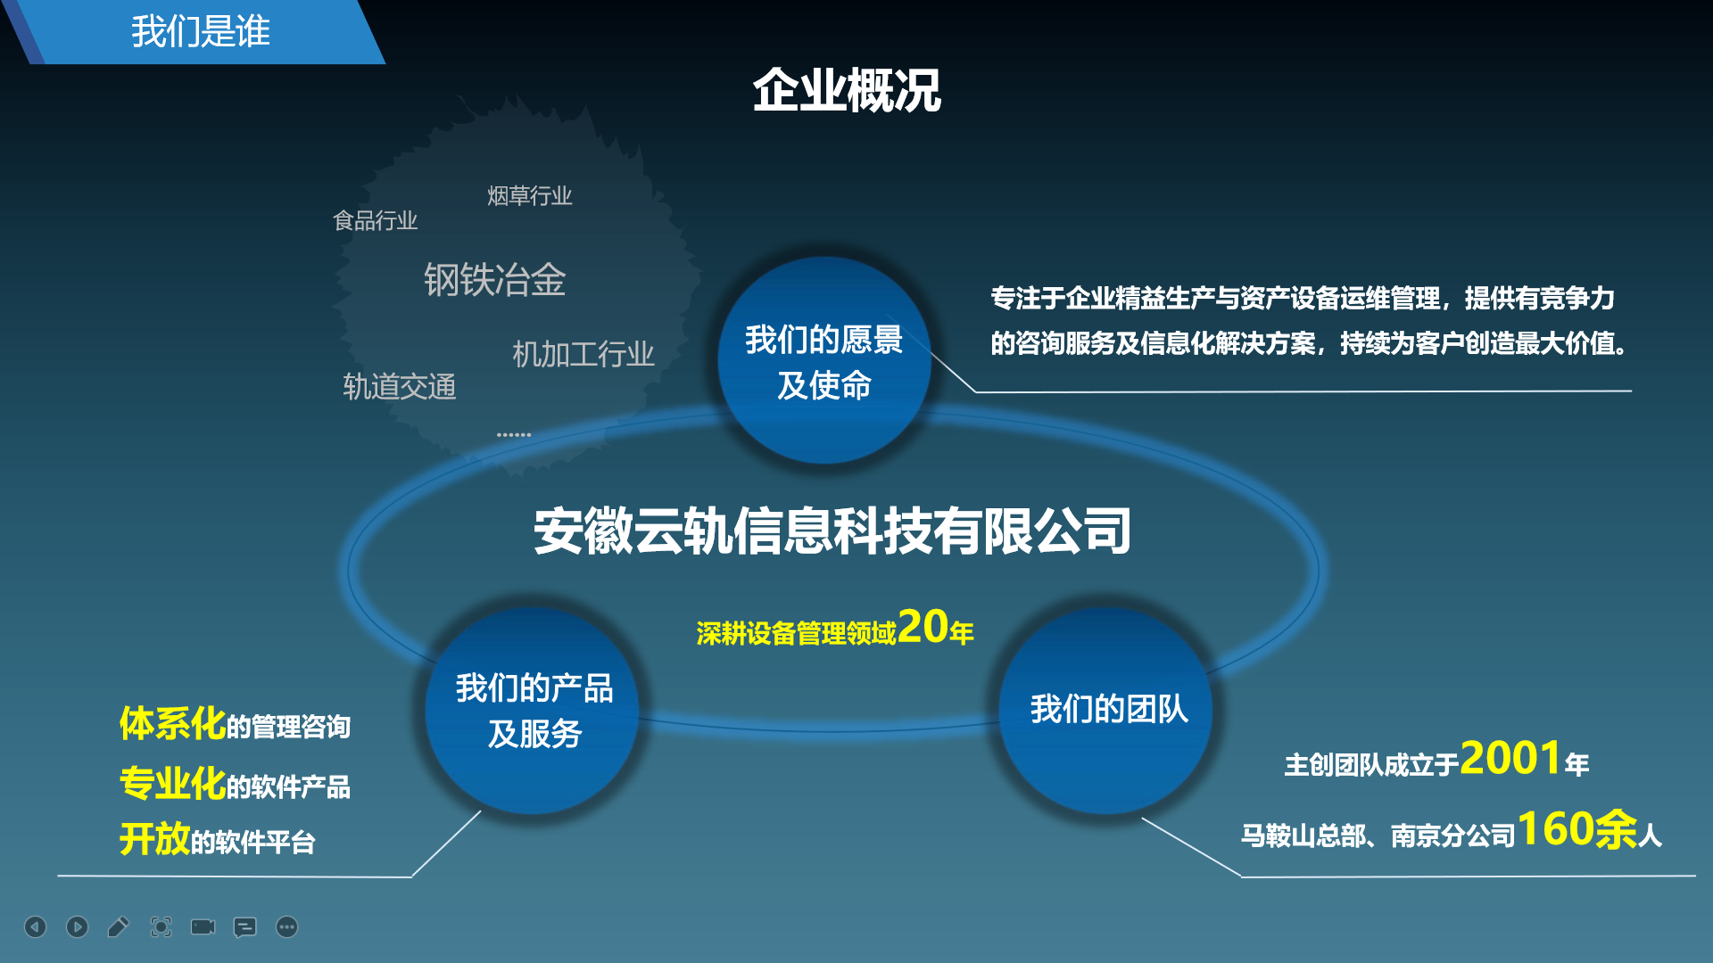
Notes:
我们的主创团队成立于2001年，深耕设备管理领域20年，安全管理领域10年之久。我们的公司总部位于安徽省马鞍山市，2018年在江苏省南京市成立了分公司，目前团队总计已有160余人。

Slide 5
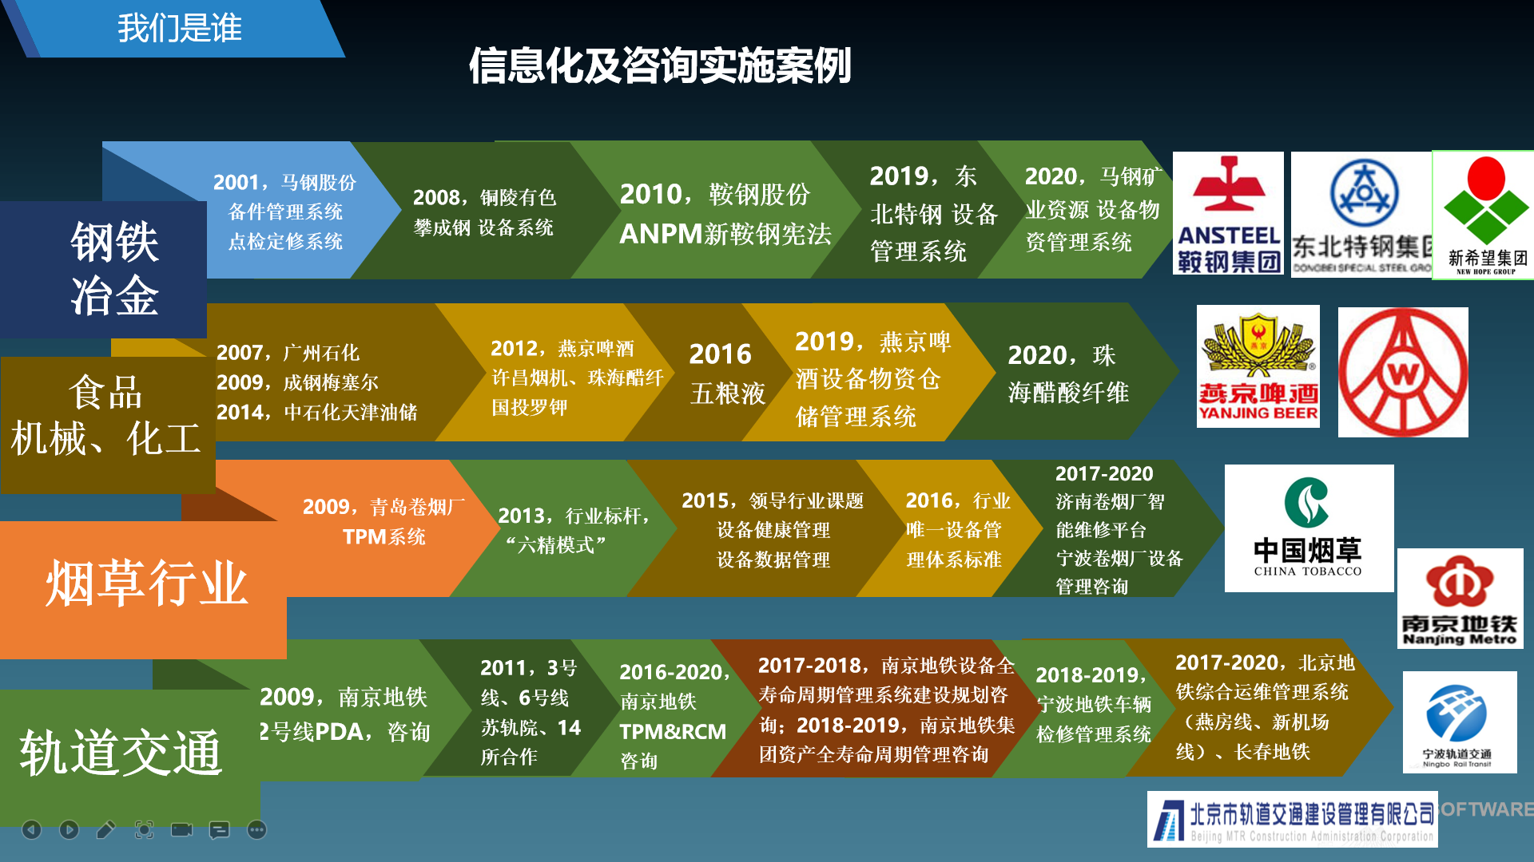
Notes:
这20多年来，我们的客户主要在钢铁冶金，食品、机械、化工、烟草、轨道交通等行业。
在钢铁冶金行业，我们的代表性客户有马钢、东北特钢，其中马钢和我们已经持续合作20年之久，我们在马钢矿业实施的一套设备物资采购系统在线运行超过十年，这是在这个信息化快速迭代更新的时代很难得的。
食品机械、化工行业，我们客户有五粮液、珠海醋纤、燕京啤酒等，其中，我们和珠海醋纤、燕京啤酒十多年来一直保持着不断的项目合作。
烟草行业是我们团队的起源，我们这么多年一直和山东中烟及其下属的青岛卷烟厂、济南卷烟厂、青州卷烟厂有着很多项目合作，当然了，还有我们的优质老客户重庆中烟。我们在青岛卷烟厂实施了TSPM设备管理、仓储备件管理、绩效、安全等系统的建设，一直到今天还在保持着拓展合作。
我们团队在2016年新成立了安徽云轨这家公司，也就是我们现在的云轨，这是因为我们开始深入轨道交通行业，我们先后与南京地铁、北京地铁、宁波地铁、长春地铁等进行多方位的系统合作，这也是我们现在的主营业务之一。

Slide 6
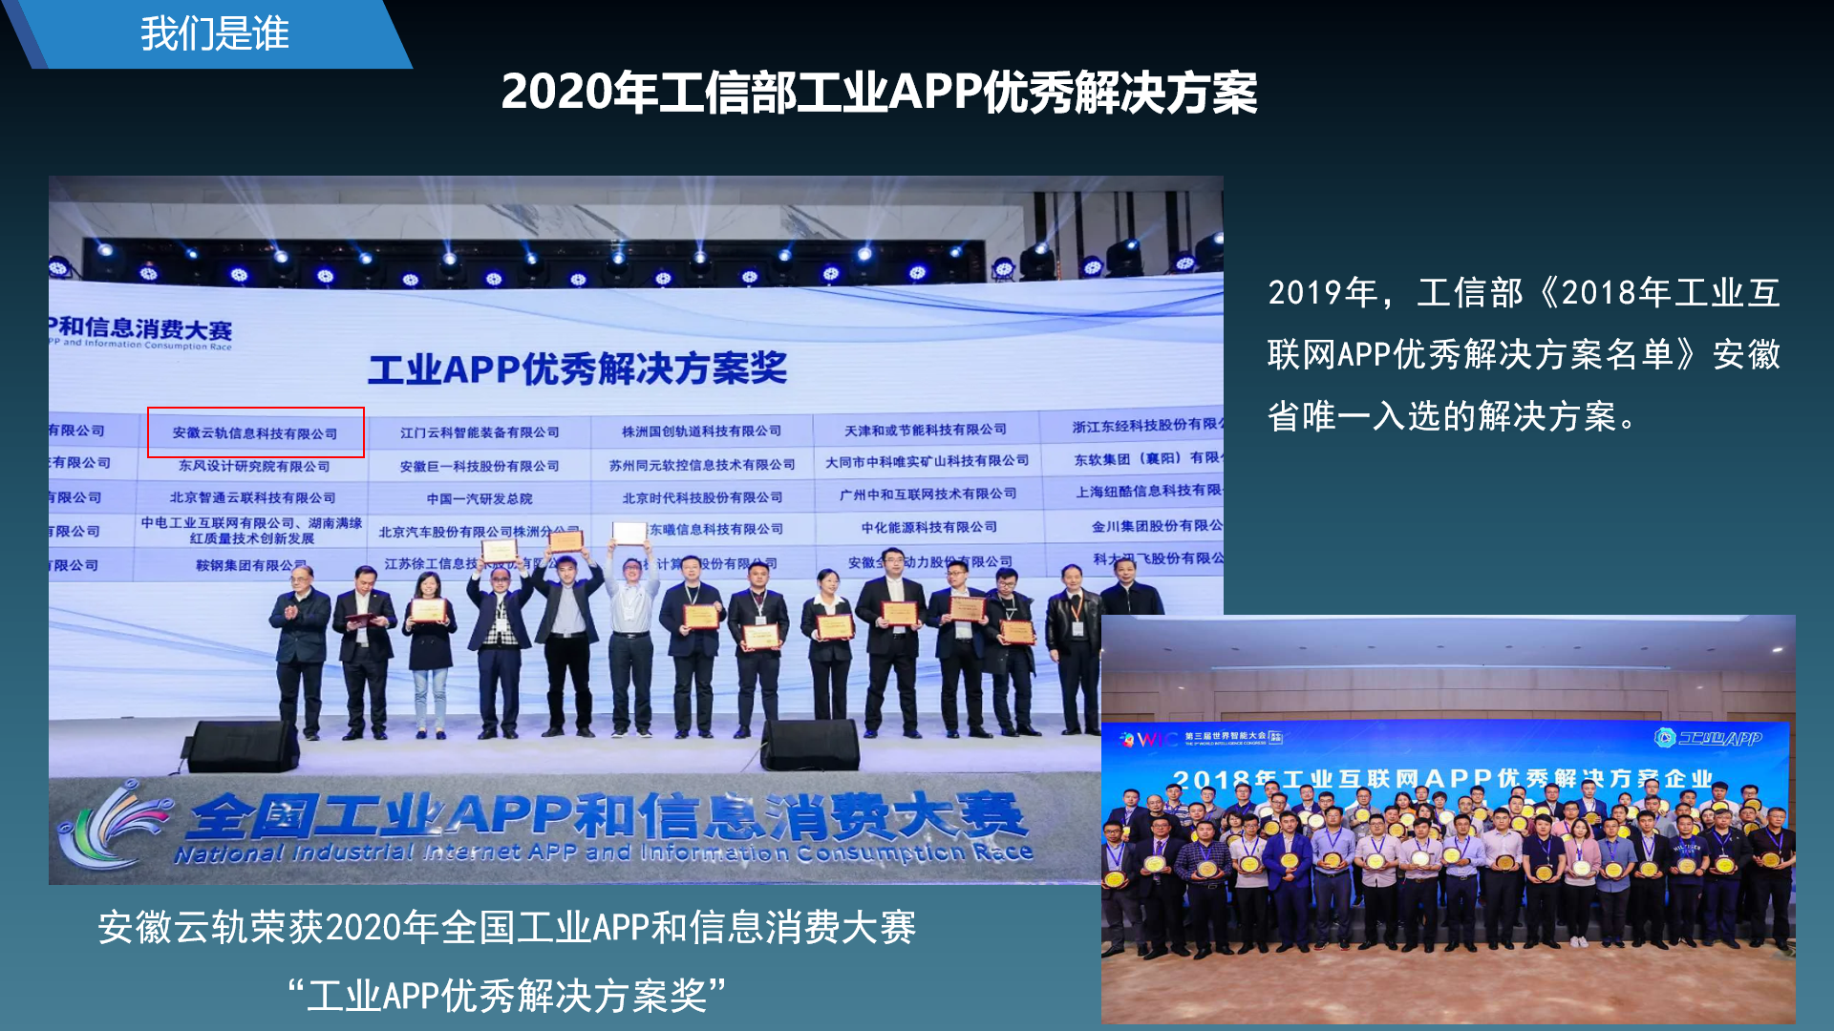
Notes:
我们在2019年和2020年连续两年获得国家工信部颁发的工业APP优秀解决方案奖，这让我们觉得20年的积累和沉淀还是有价值的。

Slide 7
案例介绍-地铁案例
南京地铁集团有限公司SMS案例
客户简介：
南京地铁集团有限公司内设11个部门包括办公室、组织宣传部、人力资源部、规划发展部、质量安全部、资产管理部、财务部、审计部、土地管理部（玄武区土储中心）、工会工作部、信息中心，1个直属单位：南京地铁交通设施保护办公室，4家全资子公司，4家控股公司。
项目概述：
为了能够对地铁建设工程的质量安全进行有效管理，南京地铁以“互联网+质量安全生产”为管理理念，以智能应用为技术基础，从南京地铁工程建设管理的业务需求出发，全面研析、科学设计，构建了“一个中心五大系统”的质量安全信息化管理平台。
通过平台的建设全面提升地铁工程的高质量发展，推动地铁工程建设安全治理体系和治理能力现代化，打造城市轨道交通事业高质量发展的江苏样板。
Notes:
2019年

Slide 8
案例介绍-南京地铁
建设工程质量安全管理信息化系统
HMI
PC人机
交互界面
个人桌面
统计报表
现场监控
管理驾驶舱
移动APP
待办审批
现场监控
图标、报表
公共
服务层
信息发布
工程信息录入
政府主管部门监督管理
业务
接口
质量管理系统
安全管理系统
工程
信息
细则及
周月报
材料
及（半）
成品
工程
信息
体系
与
制度
现场
安全
管理
集团安全
管理系统
参建单位
施工检测
原材料
构配件
参建单位
安全生产组织体系
危险源
危大工程
关键节点条件核查
参加人员
检测中心
混凝土
砂浆
参建人员
责任制
临时设施
临时用电
起重设备
动火作业
安全管理制度
安全防护
安全检查
“三违”管理
劳保用品
试验室管理
平行检验
现场检测
设备管理
设备安装
调试、联调联试
文明
施工
管理
业务应用层
文明施工方案
八达标两承诺一公示
安全生产措施费
标准化建设与考评
验收管理
建设单位质量管理
测
量
管
理
差别化工地
省、市级文明工地
人员管理
仪器管理
安全
交底
管理
现场
管理
方案管理
交接桩管理
建设
单位
安全
管理
勘察交底
设计交底
监理交底
周边环境交底
技术交底
快拍记录
交底统计
公司概况
在建线路
组织体系
班前活动
现场检查
质量标准化
实体检测
首级控制网复测
一次报验不合格
制度及文件
年度计划
安全投入
施工方案技术交底
施工安全技术交底
建设工程
项目管理
信息化
系统
首件工程验收
首件工程验收
贯通误差统计
调线调坡统计
安全检查
教育培训
专项整治
工程
保险
CPⅢ
全线控制基标
保险公司、经纪公司、公估公司
全线
验收
安全生产月
考核及奖惩
事故（事件）
各线统计
专项验收
项目工程验收
轨前轨后
考核管理
节假日
及特殊
气候
报案
索赔
理赔与支付
进展
竣工验收
试运营前安全评估
细则
及周
月报
节假日及特殊时期
防汛
防暑
检测工作细则
周报
总分
析
报告
防台
防雷
防冻
扫雪
监控
中心
盾构远程监控系统
竣工验收（发改委）
视频监控
信息采集
系统
月报
年报
属地及
轨行区
盾构监控
奖
项
统
计
属地管理
轨行区管理
现场巡查
奖项申报一览表
金陵杯
扬子杯
国家优质工程
鲁班奖
中国安装之星
詹天佑奖
其他奖项
信息采集层
视频
监控
试验室温湿度视频
混凝土搅拌站视频
盾构
监控
盾构施工重要参数
施工现场安全视频

Slide 9

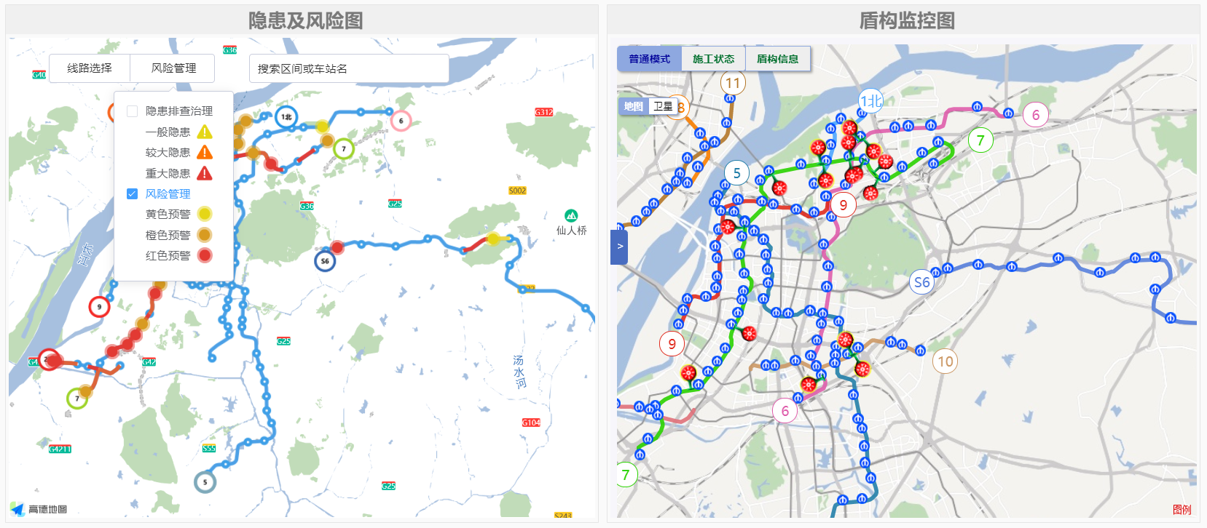
案例介绍-南京地铁
安全系统应用介绍（南京地铁应用示例）
案例介绍-南京地铁
南京地铁坚持风险预控、关口前移的原则，全面推行风险分级管控与隐患排查治理，推进事故预防工作科学化、信息化、标准化，把风险控制在隐患形成之前、把隐患消灭在事故之前，实现风险管控与隐患排查一张图，实施全过程动态安全风险管理及隐患排查治理。

Slide 10
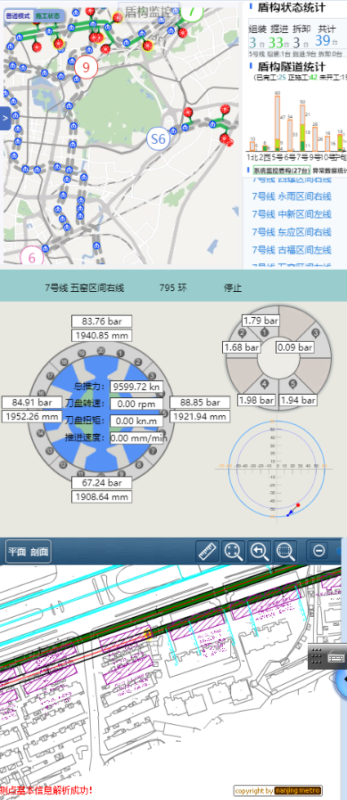
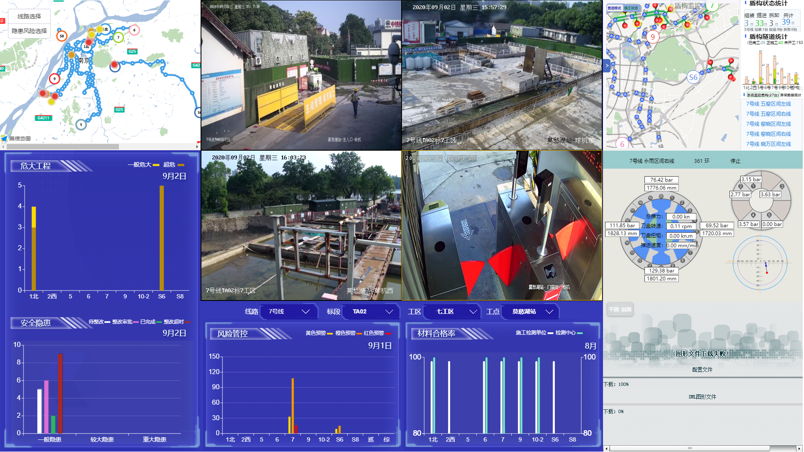
案例介绍-南京地铁
视频监控
隐患及风险
危大工程
盾构监控
安全隐患
风险管控
材料合格率

Slide 11
案例介绍-市应急局
马鞍山市应急管理局SMS案例
客户简介：
马鞍山市应急管理局共设办公室、政策法规科、综合协调科、科技和信息化科、安全生产监督管理科、危险化学品安全监督管理科、调查统计和物资保障科、灾害防治救援科、综合减灾和预案管理科、防震减灾科和机关党总支等12个科室，主要是贯彻执行党中央关于应急工作的方针政策和决策部署，落实省、市委的工作要求，在履行职责过程中坚持和加强党对应急工作的集中统一领导。
项目概述：
2012年以来与马鞍山市应急管理局建立长期合作关系，为马鞍山市应急管理局建设马鞍山市隐患排查治理系统、马鞍山市安全风险分级管控和预警系统，并参与了马鞍山市应急管理信息化建设规划设计。
Notes:
2019年

Slide 12
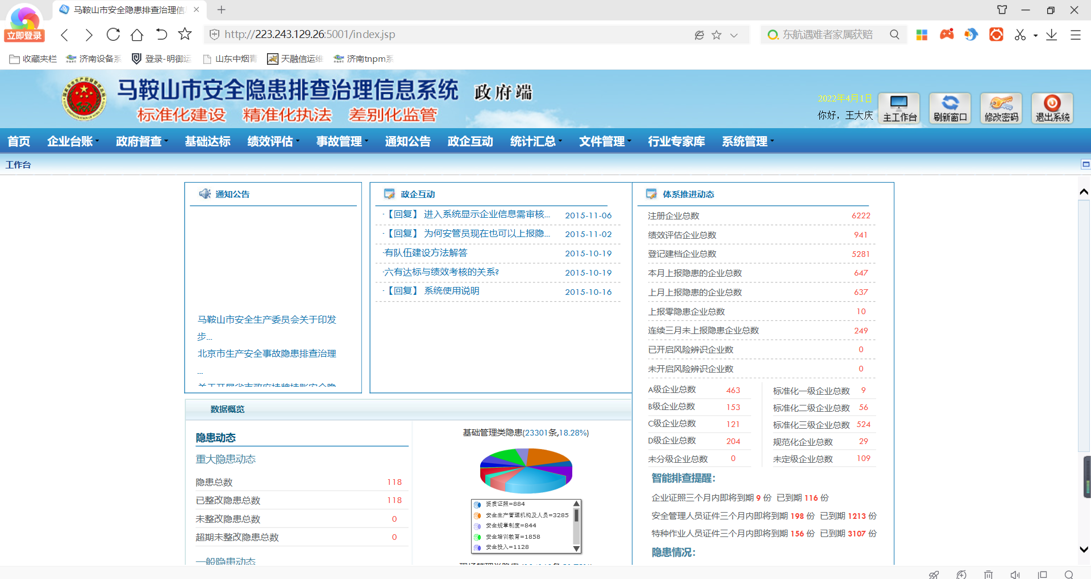
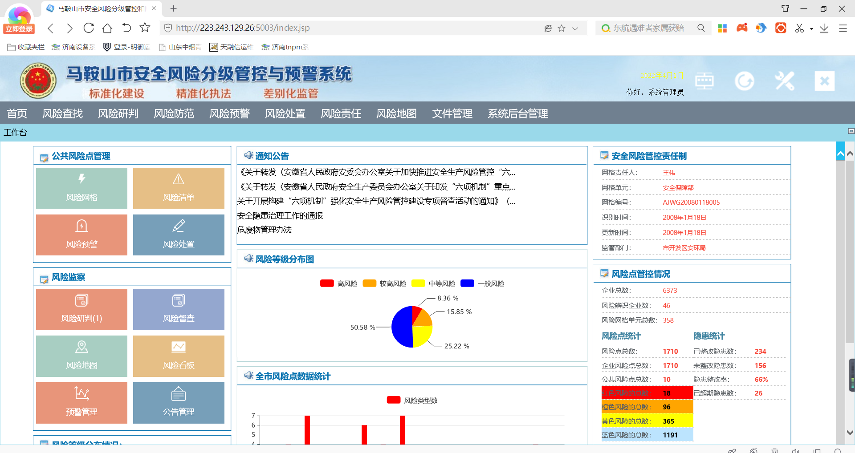
案例介绍-市应急局
马鞍山安全生产管理信息化项目
马鞍山市隐患排查治理系统
马鞍山市安全风险分级管控和预警系统
2012年，搭建了马鞍山市隐患排查治理系统
2017年，建设了马鞍山市安全风险分级管控和预警系统
2022年，参与了马鞍山市应急管理信息化建设规划设计。

Slide 13
案例介绍-市应急局
马鞍山市安全生产管理信息化架构
国家应急管理综合应用
政府端
省统建应急管理综合应用
监督管理
监测预警
指挥救援
决策支持
政务管理
马鞍山市应急大厅
监督管理
监测预警
指挥救援
决策支持
政务管理
情景构建相关应用
第三方服务端
双重预防机制落地信息化建设
企业安全生产主体责任落实评价
及时预警模型
动态监管模型
推动企业安全生产持续改善
企业端
企业风险隐患排查服务
异常情况及时预警
排查任务精准推送
隐患数据实时上报
人员定位管理、电子作业票、视频智能监控等等
其他服务

Slide 14
22
国家对安全生产的要求

Slide 15
安全生产
安全生产要求
近年来发生的重特大事故暴露出当前安全生产领域“认不清、想不到”的问题突出。针对这种情况，习近平总书记多次指出，对易发生重特大事故的行业领域，要将安全风险逐一建档入账，采取风险分级管控、隐患排查治理双重预防性工作机制，把新情况和想不到的问题都想到。构建双重预防机制就是针对安全生产领域“认不清、想不到”的突出问题，强调安全生产的关口前移，从隐患排查治理前移到安全风险管控。要强化风险意识，分析事故发生的全链条，抓住关键环节采取预防措施，防范安全风险管控不到位变成事故隐患、隐患未及时被发现和治理演变成事故。
国务院安委办出台《实施遏制重特大事故工作指南构建双重预防机制的意见》要求“将构建安全风险分级管控和隐患排查治理双重预防机制摆上重要议程、日程”。
2013
2016
2021
十八届三中全会《关于全面深化改革若干重大问题的决定》中提出“深化安全生产管理体制改革”，建立隐患排查治理体系和安全预防控制体系，遏制重特大安全事故”。
《中华人民共和国安全生产法》修订发布，要求落实“全员安全生产责任制、安全风险分级管控和隐患排查治理双重预防机制”、加强“安全生产标准化、信息化建设”。

Slide 16
安全生产
如何构建双控预防体系
01
03
关口前移
抓基层抓基础
注重人、机、环、管四个方面，坚持全员参与
超前预防，关口前移
重心下移
从源头上解决问题
以风险管理为核心，风险管控，隐患排查治理双体系同时运行
由事后处理向事前预防转变；
由临时对策向长效机制转变
02
04

Slide 17
安全生产
构建双控体系的效果
双重预防机制，就是要准确把握安全生产的特点和规律，以风险为核心，坚持超前防范、关口前移，从风险辨识入手，以风险管控为手段，把风险控制在隐患形成之前。并通过隐患排查，及时找出风险控制过程中可能出现的缺失、漏洞，把隐患消灭在事故发生之前
双重预防机制
传统安全生产监管模式
基于过程，标本兼治
基于结果，治标
VS
治未病，以疏导为主
治已病，以封堵为主
注重事前预防
注重事后处理
风险分级管控与隐患排查治理
单纯以隐患排查进行

Slide 18
32
安全信息化关键问题分析

Slide 19
现状分析
安全信息化关键问题分析
一阵风、两层皮
主要问题总结：
1、两层皮：信息系统与管理体系两层皮，管理体系与现场执行两层皮。
2、双控体系难以落地到现场作业层，缺乏操作层面的工具，标准难以贯穿执行。
3、安全生产标准化没有实现多体系的横向贯穿，仍然是安全部门管安全，安全未与生产管理、设备管理、能源管理、环境管理等多体系进行有效融合和落地。
决策层 风险管控体系
（预测预警）
能源、环境、现场管理
安全管理
业务管理
设备、生产、质量、绩效
现场管理
作业安全
全员安全
风险管控措施不落实、隐患排查不精准、全员参与不充分、整改情况难追溯等痛点难点问题。

Slide 20
现状分析
安全信息化解决思路
结合安全管理信息化过程，承接行业安全生产标准化规范和企业安全规范，引入精益工具，建立行业领先的具有企业色的三化合一的精益安全管理模式。
智能物联
智能
安全
德国工业4.0 ，美国工业互联网，中国两化融合
2014年9月全行业干部培训班会议精神
移动互联、智能设备、物联感知、3D虚拟、
预测预警
安全监管痕迹化、网格化、常态化和精细化
精益工具
精益
安全
精益工具应用（TPM 改善工具、ANDON、SOP、看板管理、价值流分析、卓越绩效、风险管理）
体系融合
三化
合一
安全标准化、安全文化、安全信息化
管理落地
安标
贯标
安全生产标准化规范

Slide 21
3
安全生产管理系统的定位
安全系统 不应独立运行，必须融入设备、生产操作过程，实现全员安全。
强化基层管理
实现操作人员、生产设备、生产系统的完全融合。形成人员安全、设备安全、生产安全的一体化管理。
将安全管理融入到生产实践过程中。
生产系统
基层班组建设
安全生产
设备维护

Slide 22
4
我们在重庆中烟做了什么？

Slide 23
案例介绍-重庆中烟
重庆中烟工业有限责任公司SMS案例
客户简介：
重庆中烟工业有限责任公司（简称“重庆中烟”）于2015年11月10日挂牌成立。公司下辖重庆、涪陵、黔江3家卷烟厂，内设18个部门，公司现有在岗职工2756人。公司现有资产总额168.1亿元，卷烟生产计划127.4万箱，主要生产经营“天子”、“龙凤呈祥”卷烟品牌。
项目概述：
按照烟草行业安全生产“三化建设”工作要求，高起点、严要求，对照“一级达标”的要求，重庆中烟需要通过信息化手段促进安全管理体系贯标等基础工作进一步落地，用信息化固化安全管理流程，实现安全生产精益化管理，形成统一、顺畅、全覆盖、多功能的一体化精益安全生产管理系统，以促进和提升安全生产管理水平，达到及时了解安全生产状况、实现全面安全精益管理、加强风险评估手段、提高危险源管控能力、降低安全事故、节省安全管理成本、提升宏观决策分析能力的目的。

Slide 24
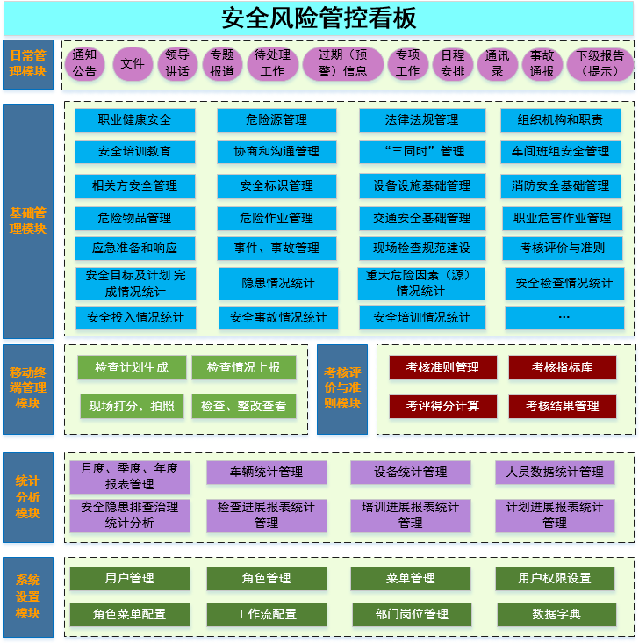
案例介绍-重庆中烟
系统功能框架
日常工作
通知公告、专题报道、日程安排、待处理信息、预警信息等11个模块
基础管理
职业健康、危险源、法律法规、危险作业、应急管理等18个大模块，144个小模块
安全检查、安全巡检与隐患排查治理的联动整合。
现场检查
食品
机械、化
风险管控和隐患排查全过程管理。
双控机制
岗位达标
岗位规范、岗位评价管理、部门及单元评价等。
考核评价
考核评价准则管理、考核指标库管理、考核得分管理、考核结果管理、统计分析模块。
根据行业标准对各厂风险指数进行计算，做出安全、注意、警告、危险的评价并提醒。
预测预警
统计分析
对照88号文的基础上除了部分不涉及业务外，均纳入统计分析模块，共计23大类统计

Slide 25
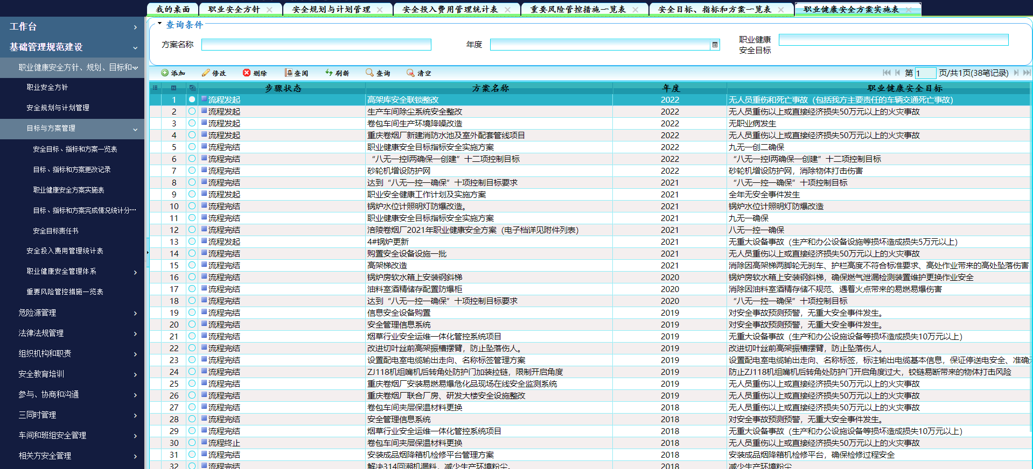
案例介绍-重庆中烟
安全目标管理
3
安全方针 安全规划与计划管理 安全目标、指标和方案

Slide 26
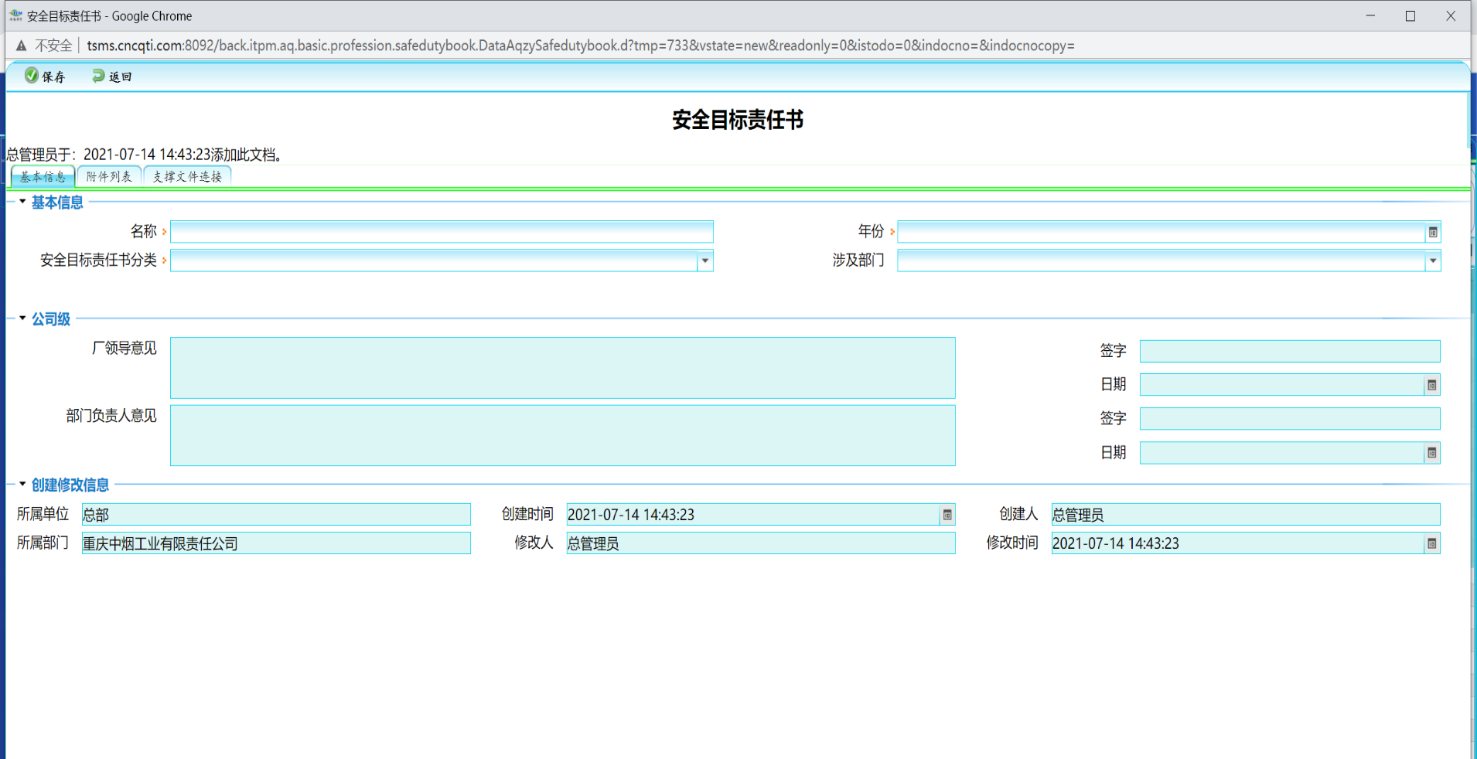
案例介绍-重庆中烟
安全目标责任书
主要
功能
描述
用户通过此模块可实现：
安全目标责任书的一些添加与维护，安全目标责任书一共分为三级：公司级、部门级、个人级，其中个人级工作流到个人意见一步时有签字功能，此模块主要方便用户对安全目标责任书进行维护、管理。

Slide 27
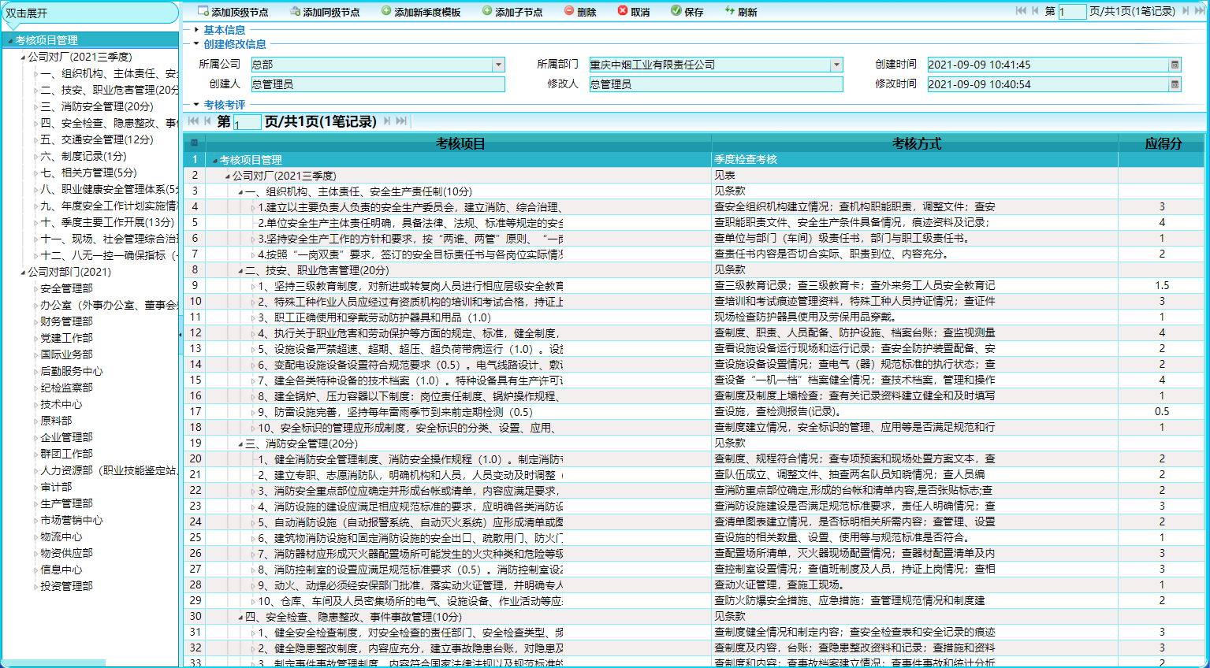
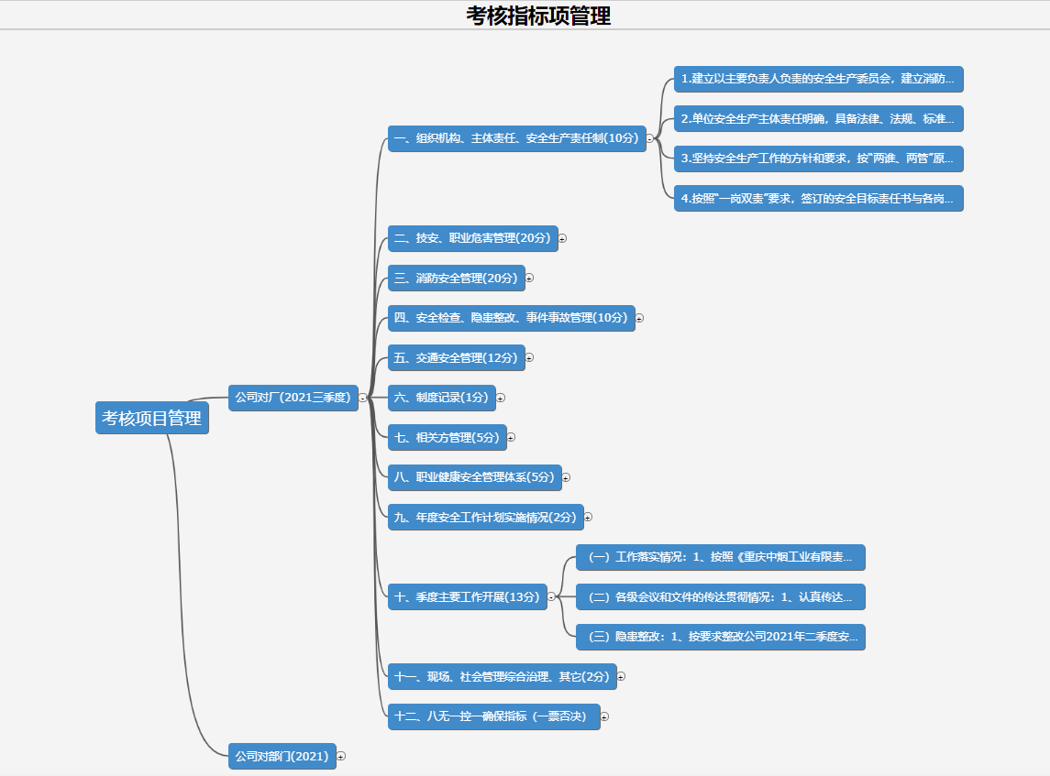
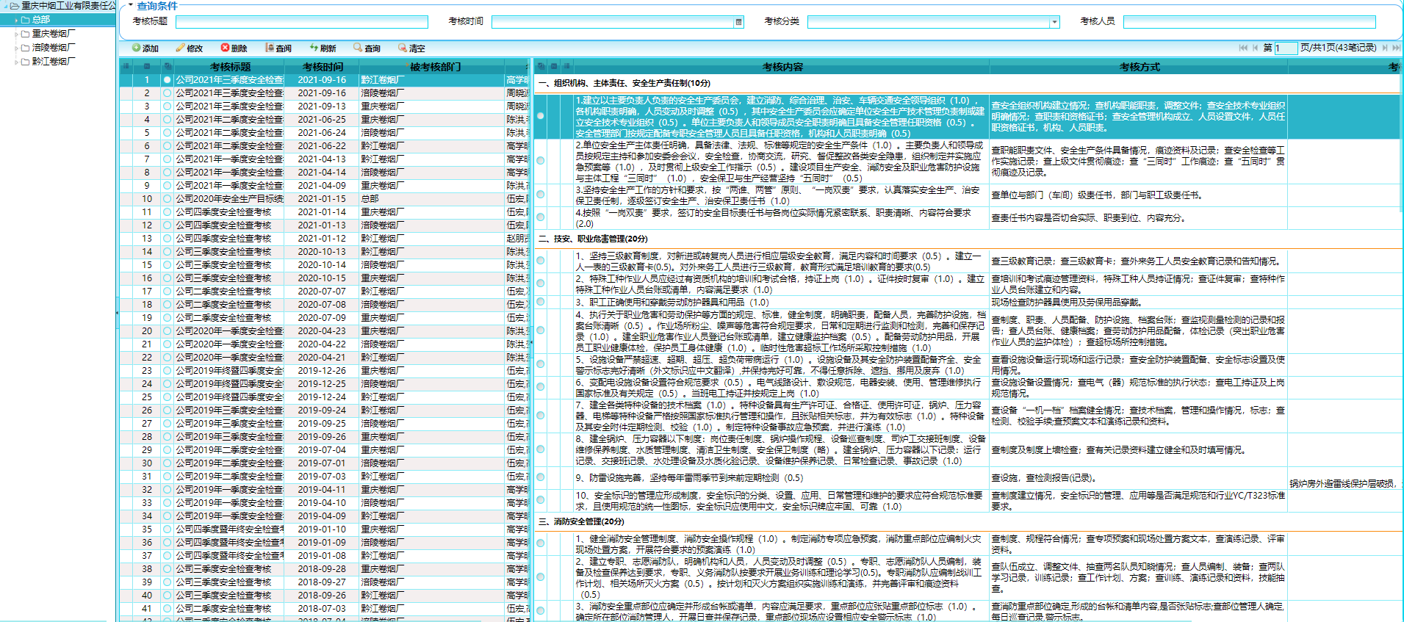
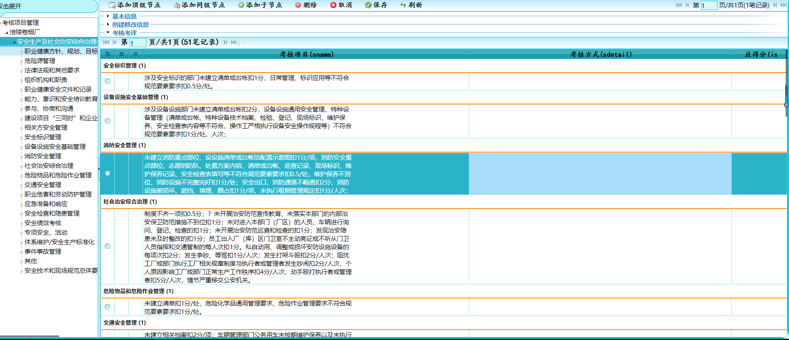
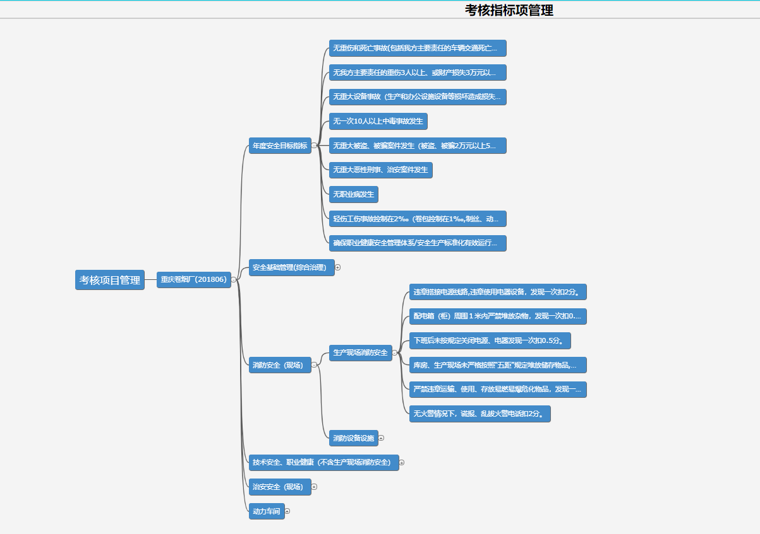
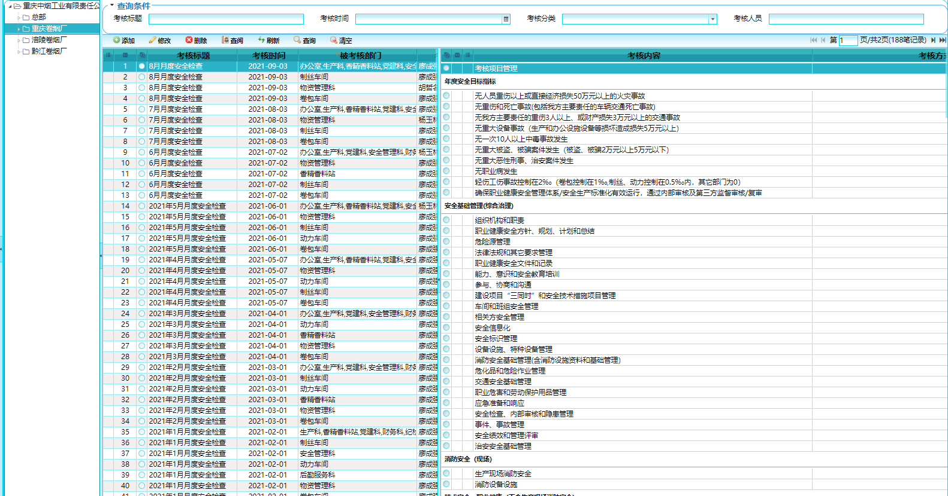
案例介绍-重庆中烟
3
安全目标绩效月度/季度考核
安全目标指标（公司级考核）
考核指标项结构（公司级考核）
考核结果项清单（公司级考核）
安全目标指标（厂级考核）
考核指标项结构（厂级考核）
考核结果项清单（厂级考核）

Slide 28
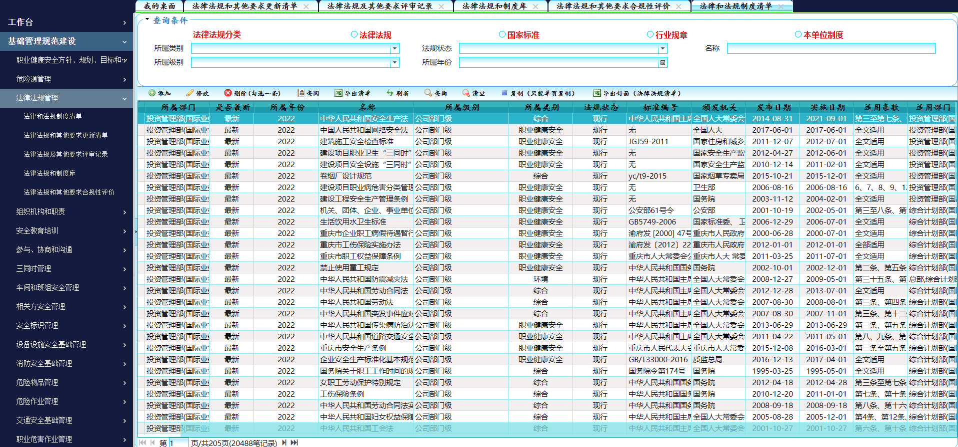
案例介绍-重庆中烟
法律法规管理
3
实现对国家、省、市有关安全生产法律、法规按照不同分类管理方法进行信息分类综合管理，以及对地方、行业、单位内部的相关安全生产规章制度、操作规程等信息按照信息类别进行分类管理。包括：安全生产综合法规、电厂行业安全法规、消防法规、交通法规、职业卫生法规、事故处理法规等

Slide 29
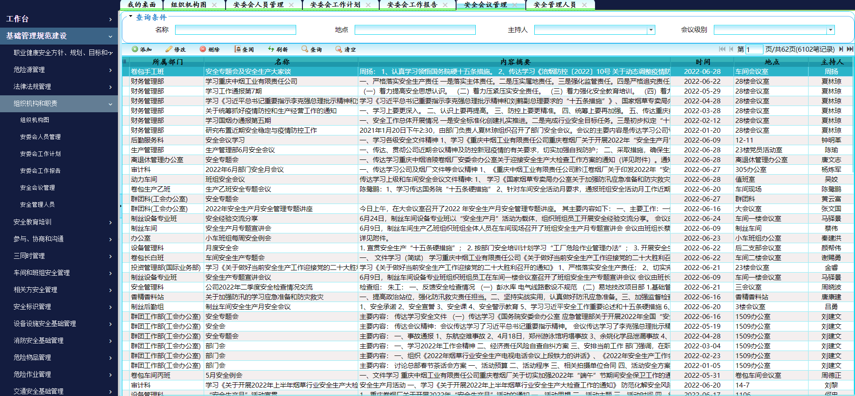
案例介绍-重庆中烟
组织机构与职责
3
组织机构图---安委会人员管理---安委会工作计划---安委会工作报告---安委会会议管理---安全管理人员

Slide 30
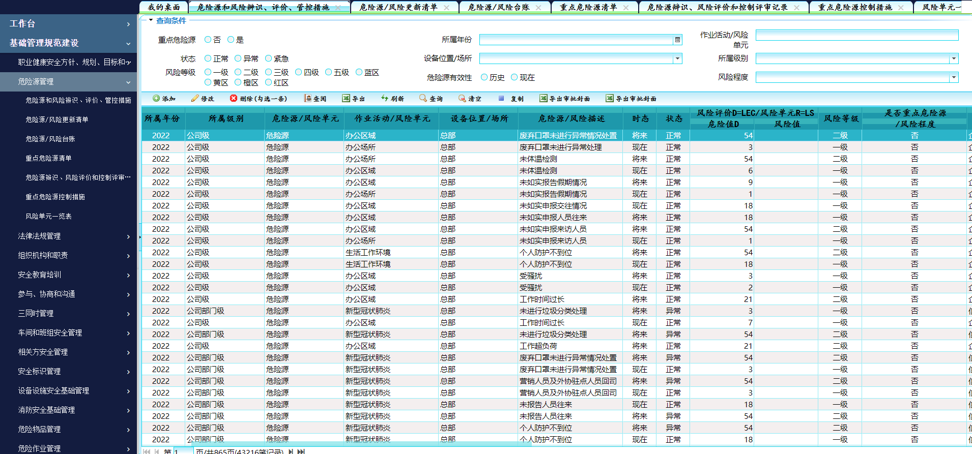
案例介绍-重庆中烟
危险源管理
3
危险源识别 危险源台账 重点危险源清单 重点危险源控制措施

Slide 31
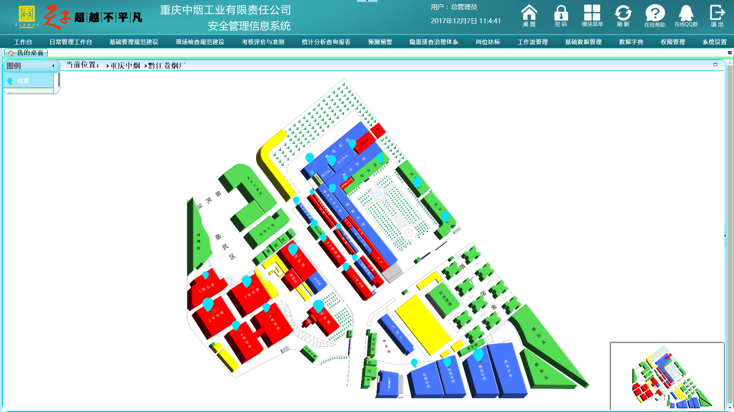
案例介绍-重庆中烟
安全系统应用介绍（危险源电子地图）

Slide 32
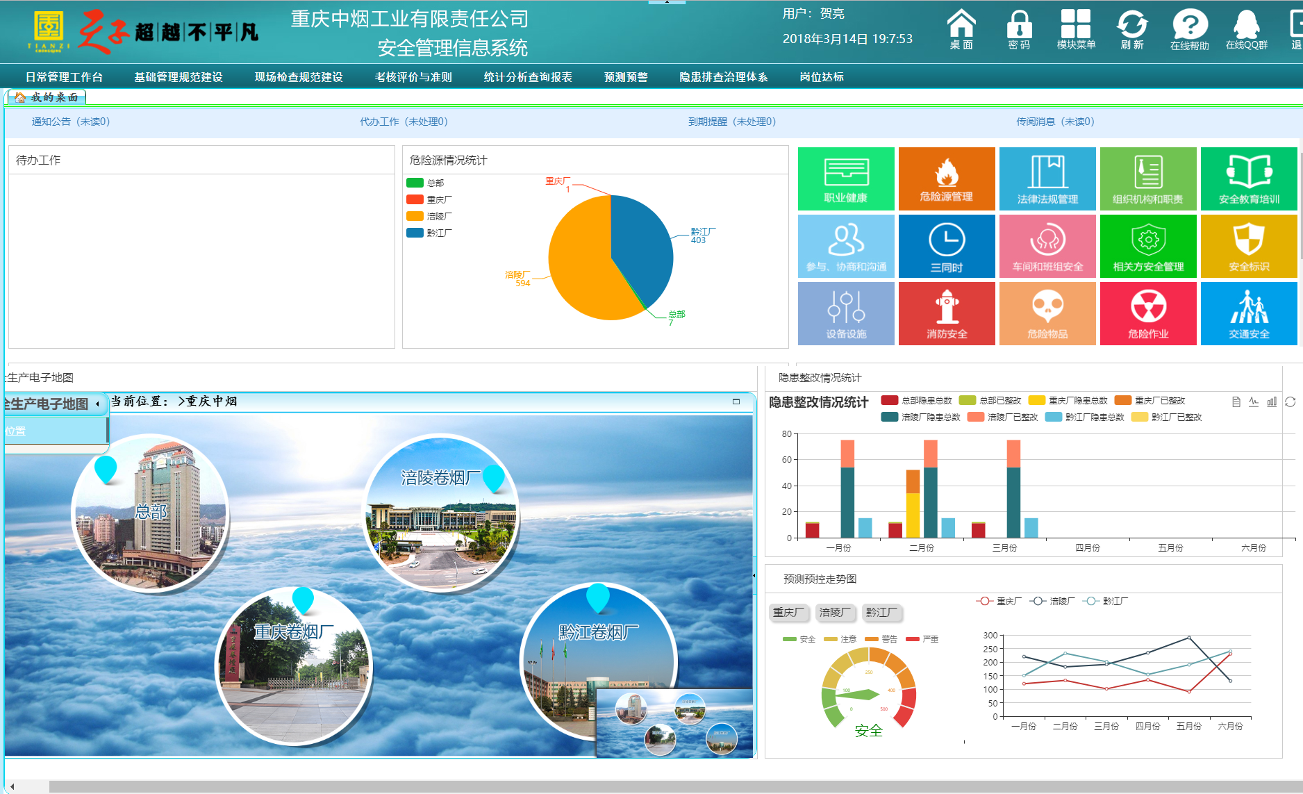
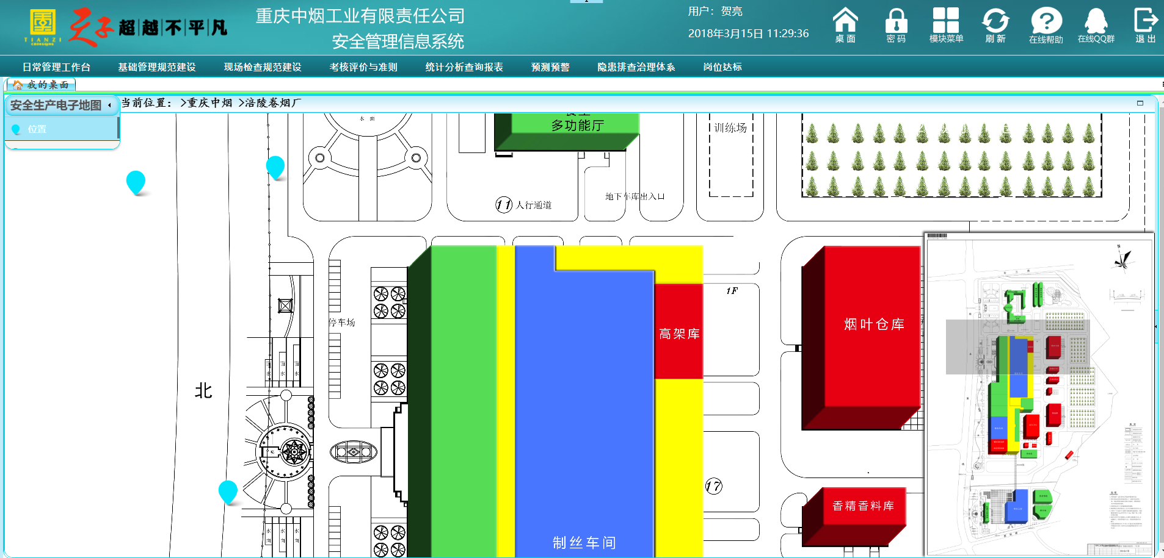
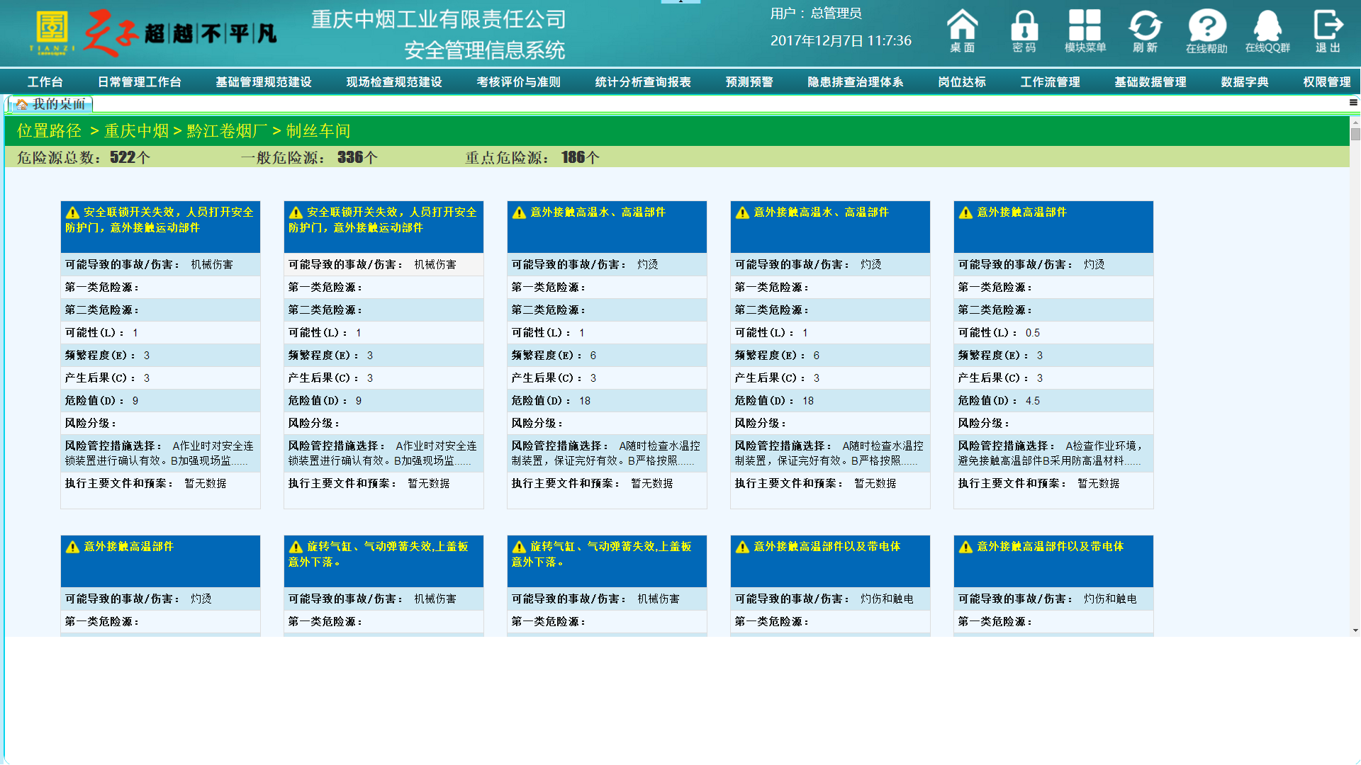
案例介绍-重庆中烟
安全系统应用介绍（危险源电子地图）

Slide 33
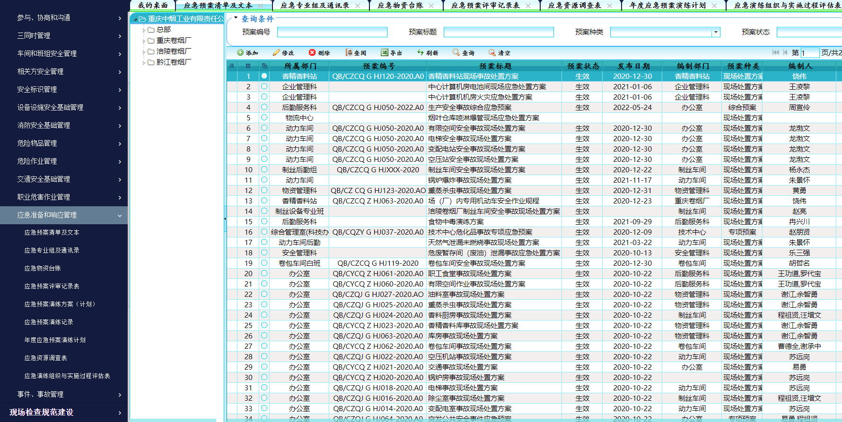
案例介绍-重庆中烟
应急管理
3
应急专业组 应急物资台账 应急资源管理
应急预案评审
年度应急预案演练计划
应急演练组织与实施

Slide 34
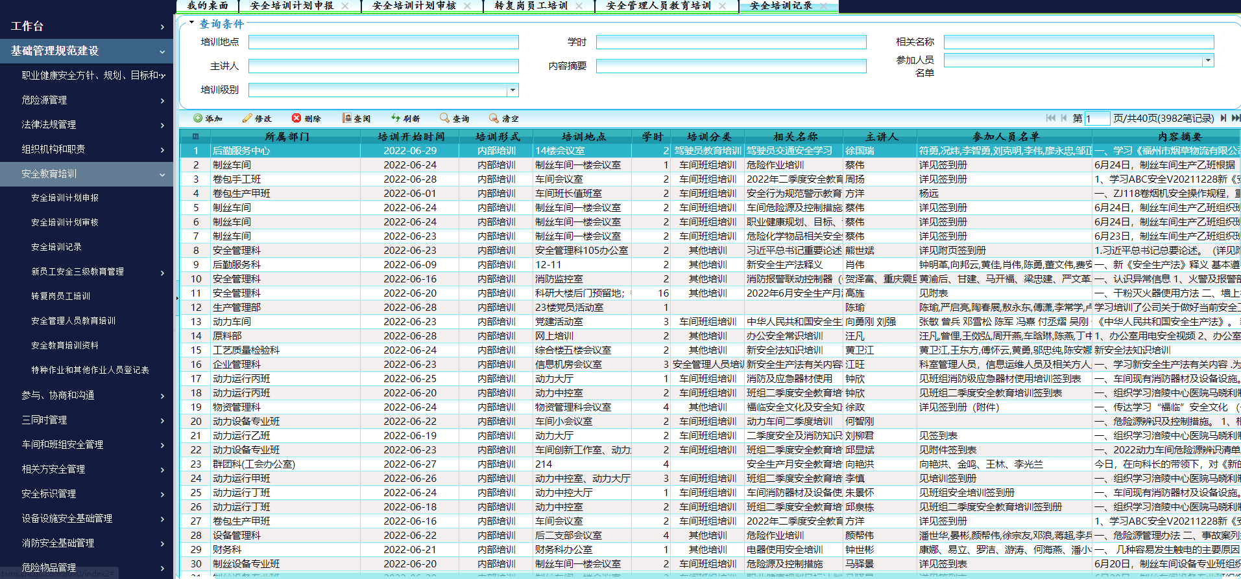
案例介绍-重庆中烟
安全教育培训管理
3
安全教育培训全过程管理、人员档案管理并实现安全教育培训查询统计；需要实现根据不同类型进行安全教育培训计划的制定、流程的设置、计划的下发；实现安全教育培训结果登记，培训效果评价和培训人员管理；建立培训资料库，实现安全教育培训资料的上传、下载、修改，实现通过权限控制文档的操作，实现文档共享。

Slide 35
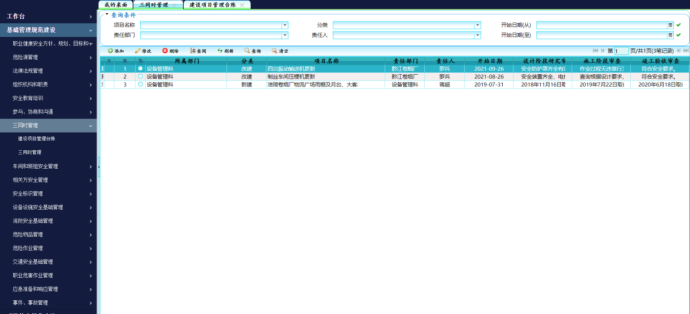
案例介绍-重庆中烟
三同时管理
3
建设项目三同时主要包括新、改、扩建设项目及安全技术措施项目作业、施工安全管理的登记、检查、汇总、统计、查询、下载，每个项目在设计、施工、验收阶段提交相应文件材料的备份、查询、下载。

Slide 36
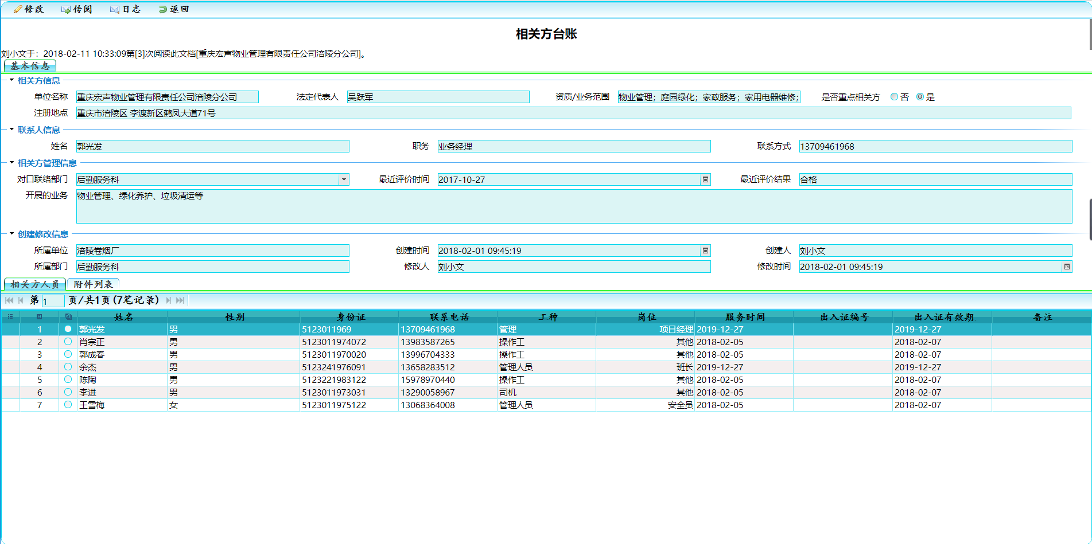
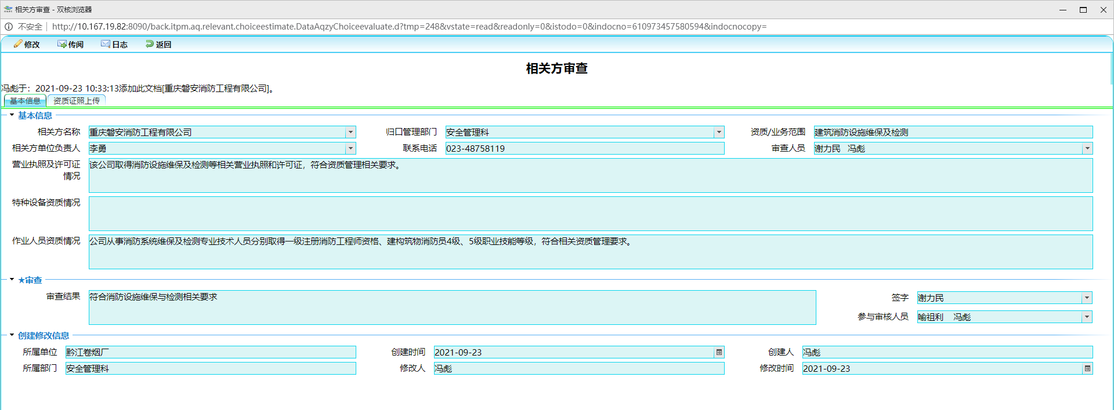
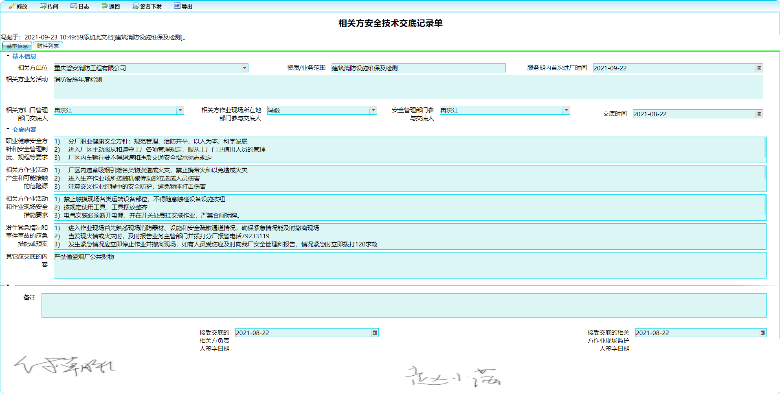
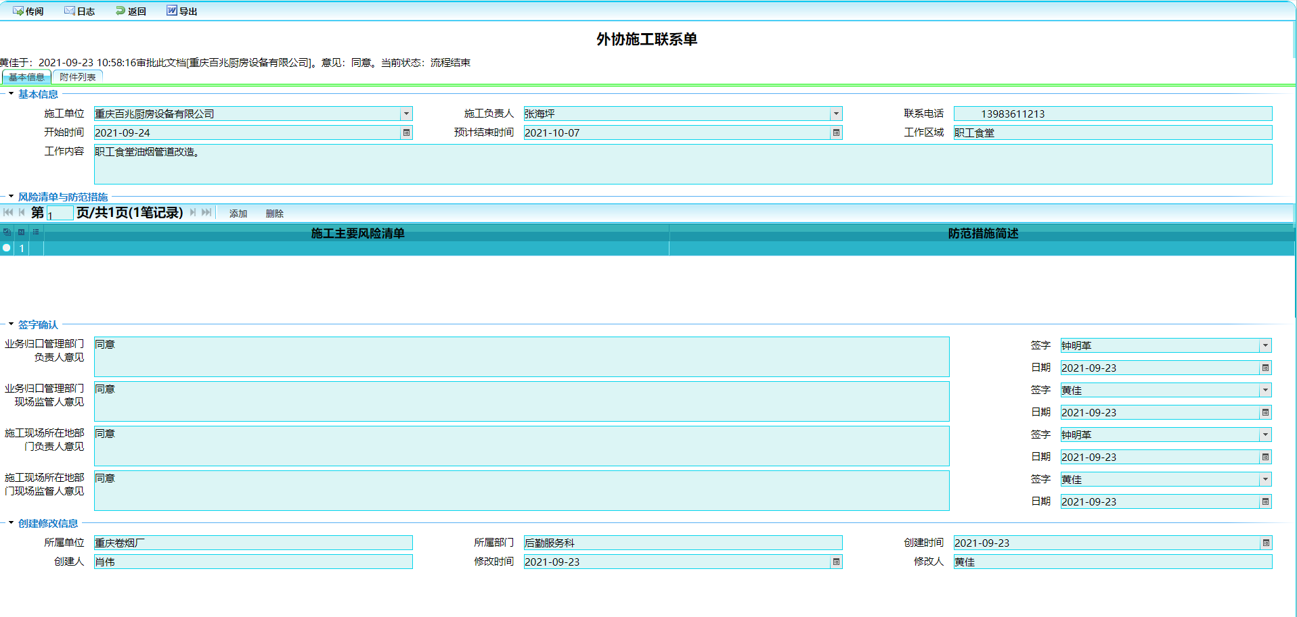
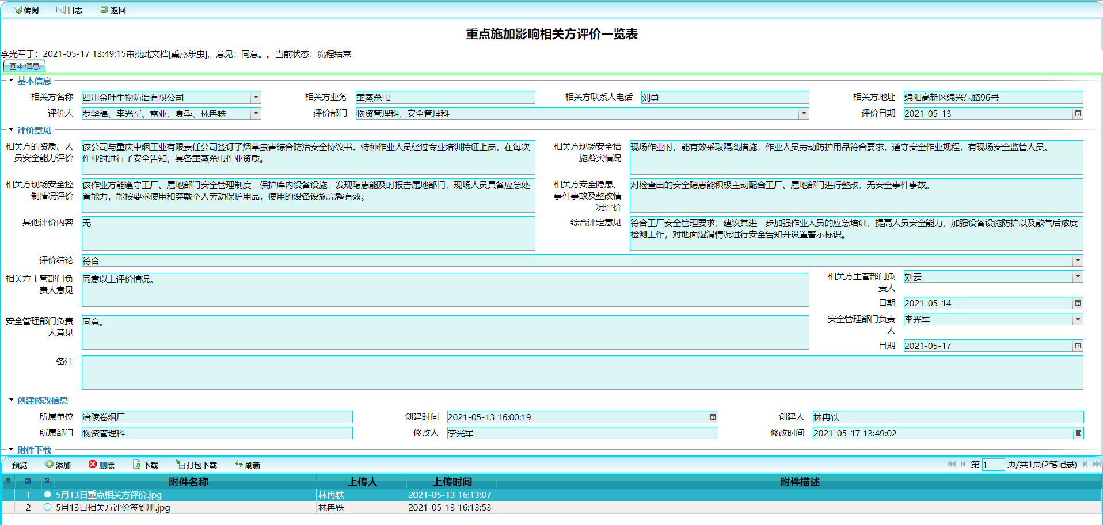
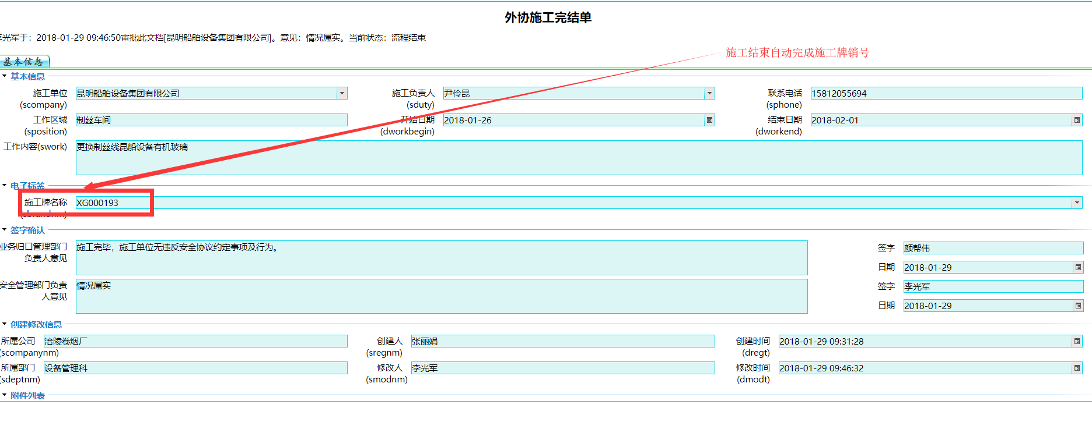
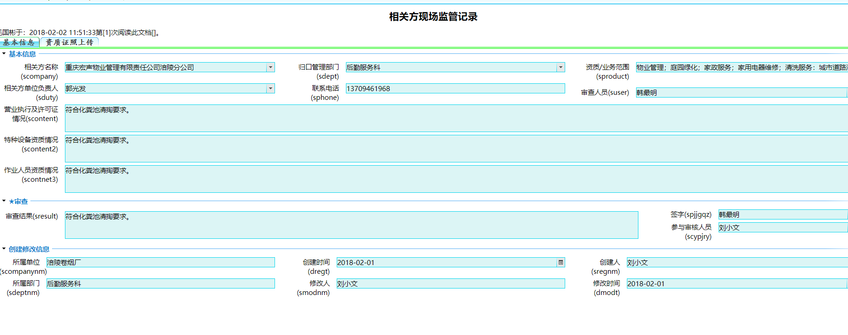
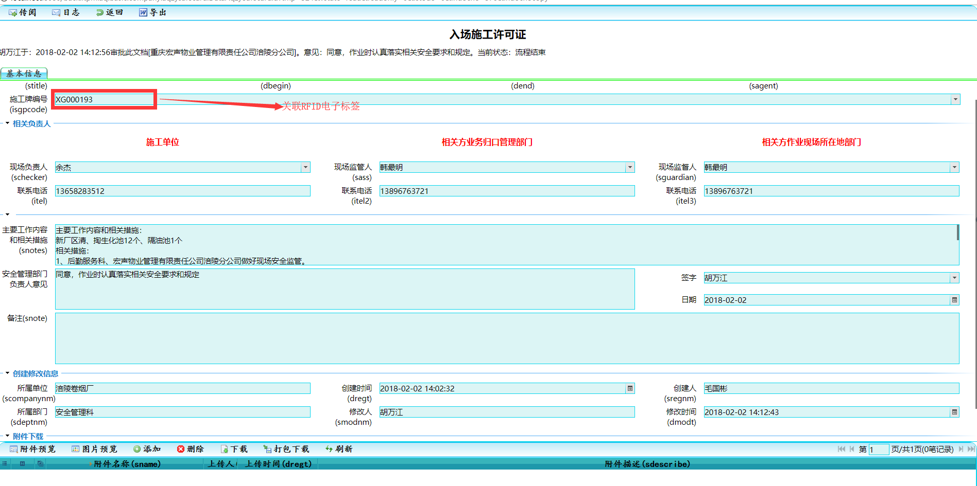
案例介绍-重庆中烟
相关方安全管理
3
建档
审查
交底
联系
完结
评价
完结
监管
入场

Slide 37
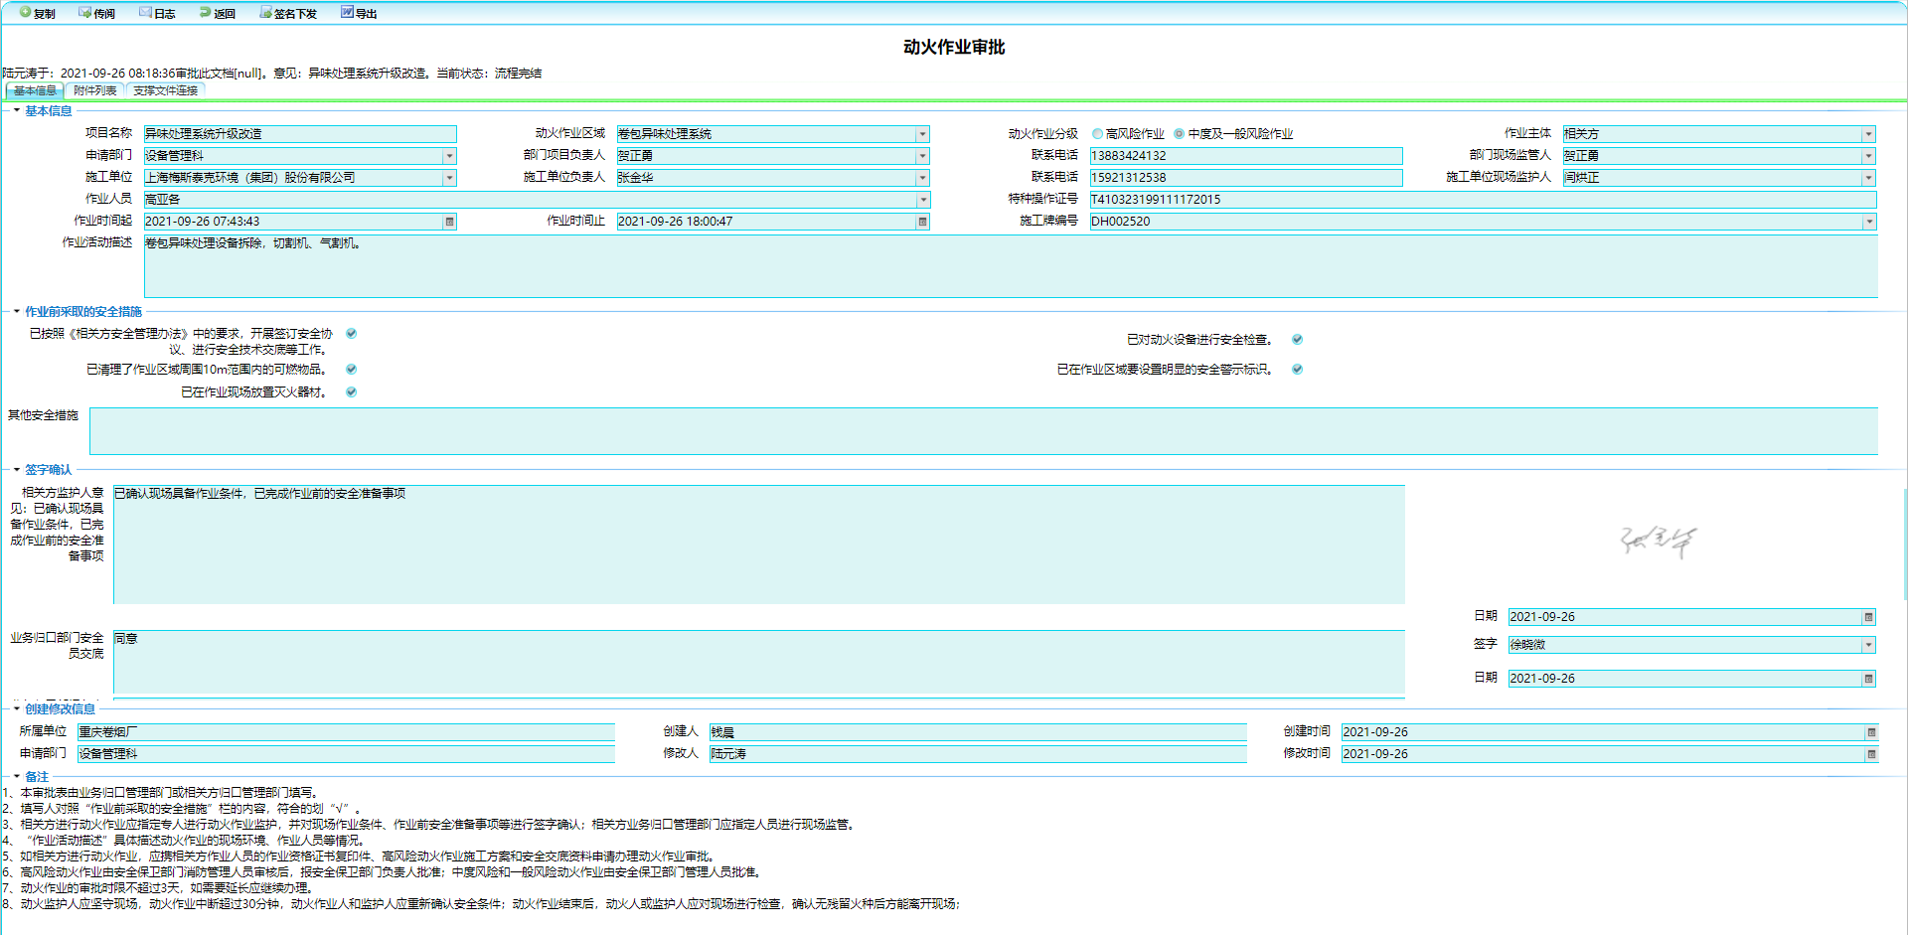
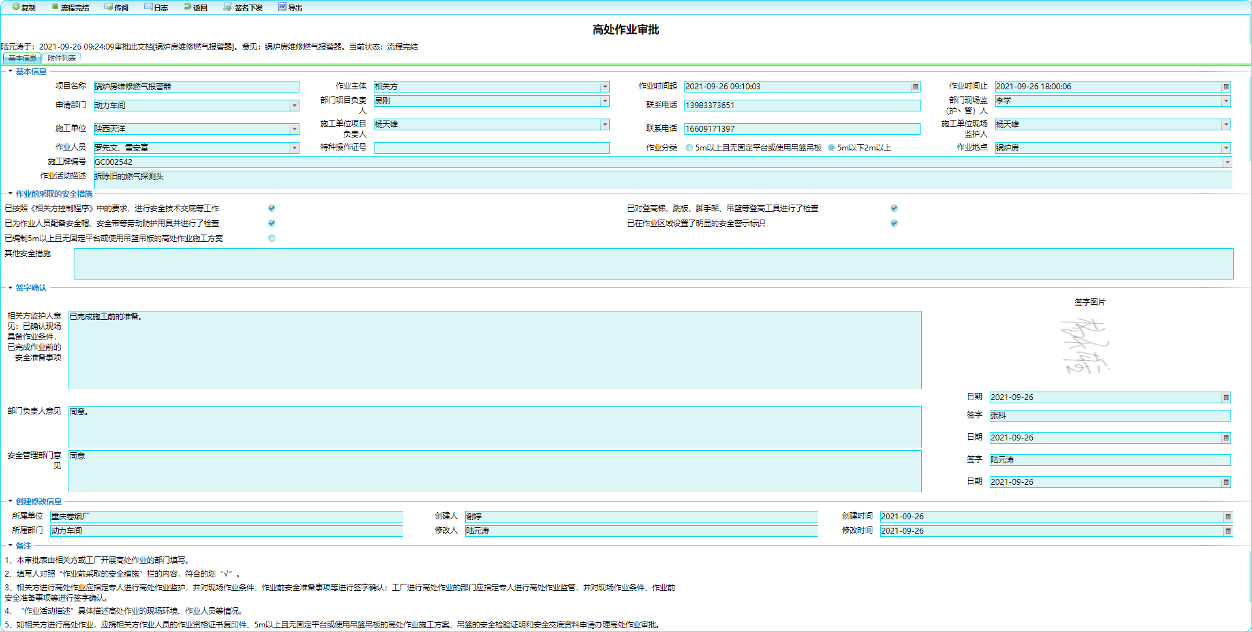
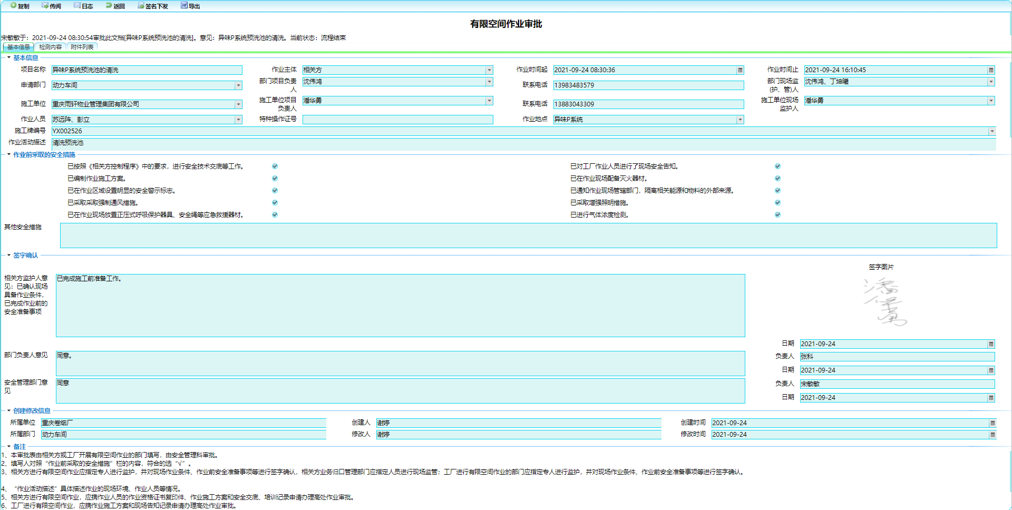
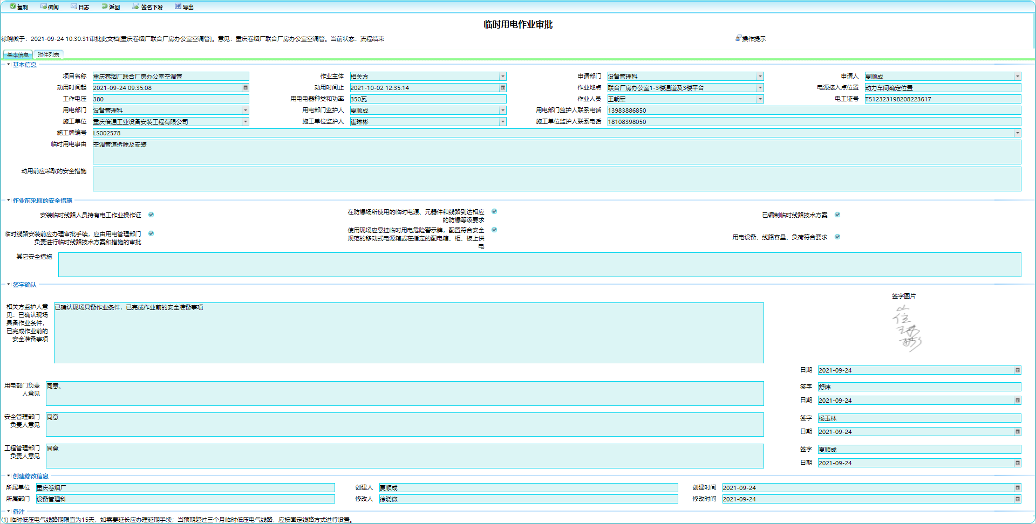
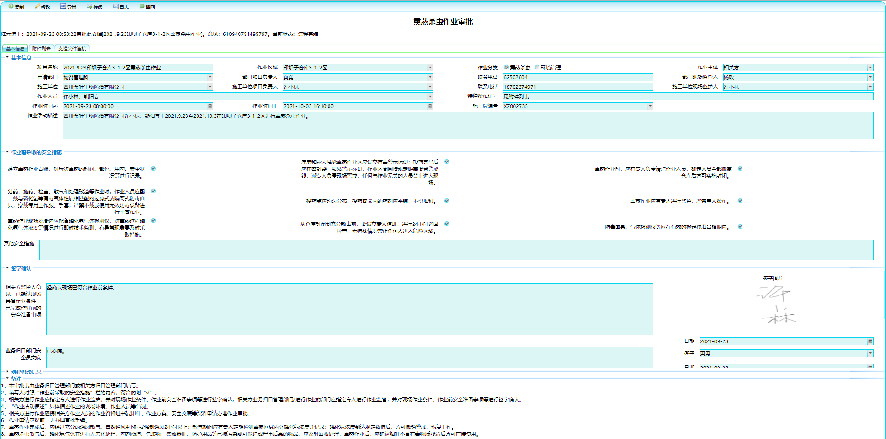
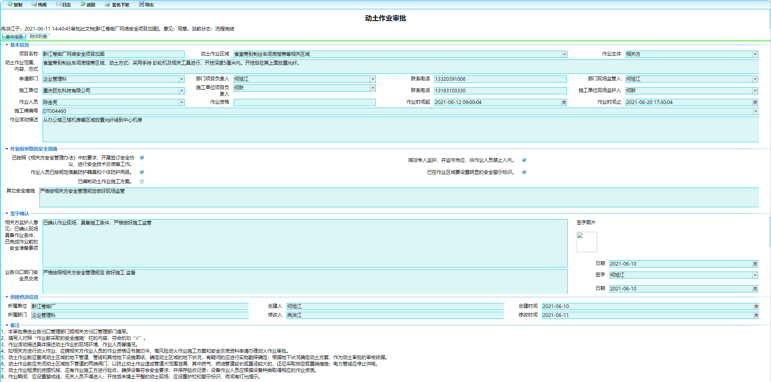
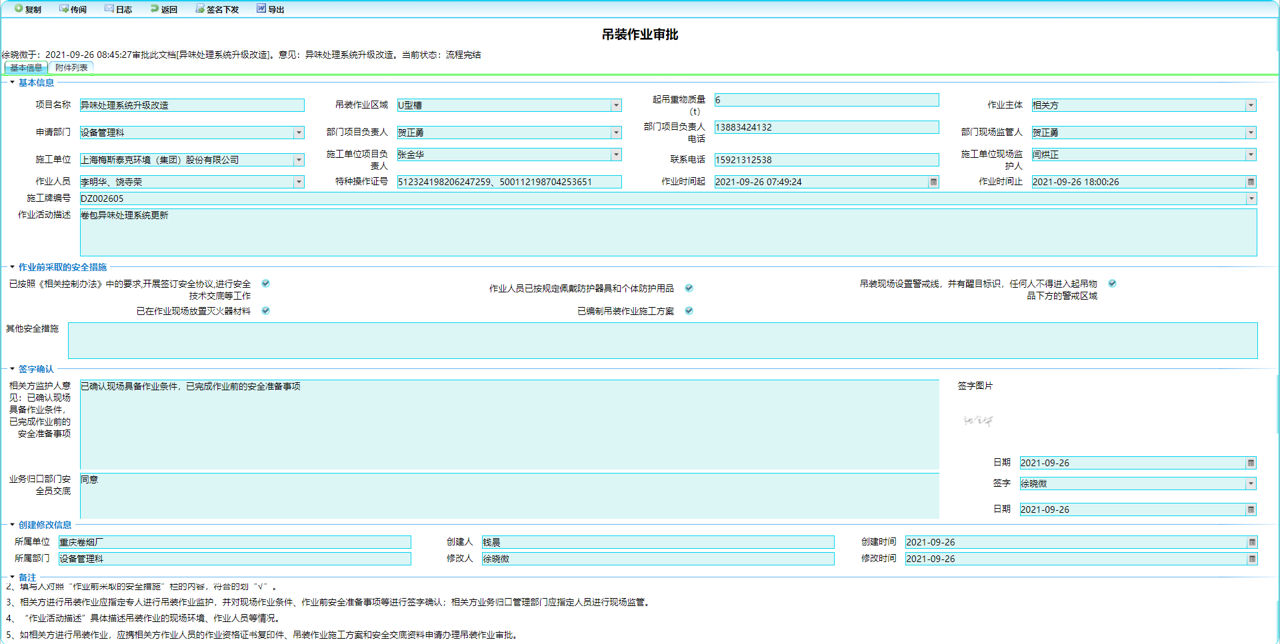
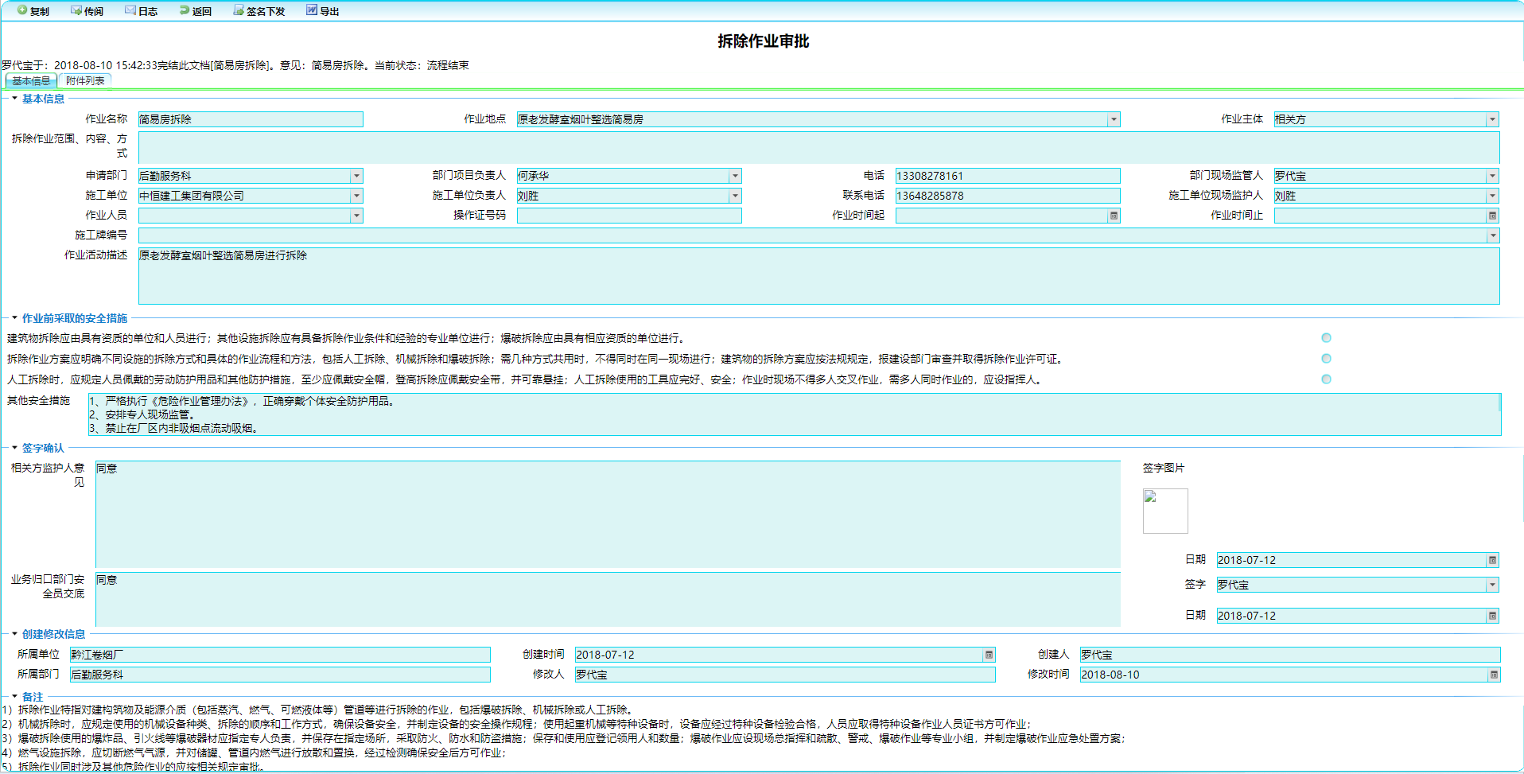
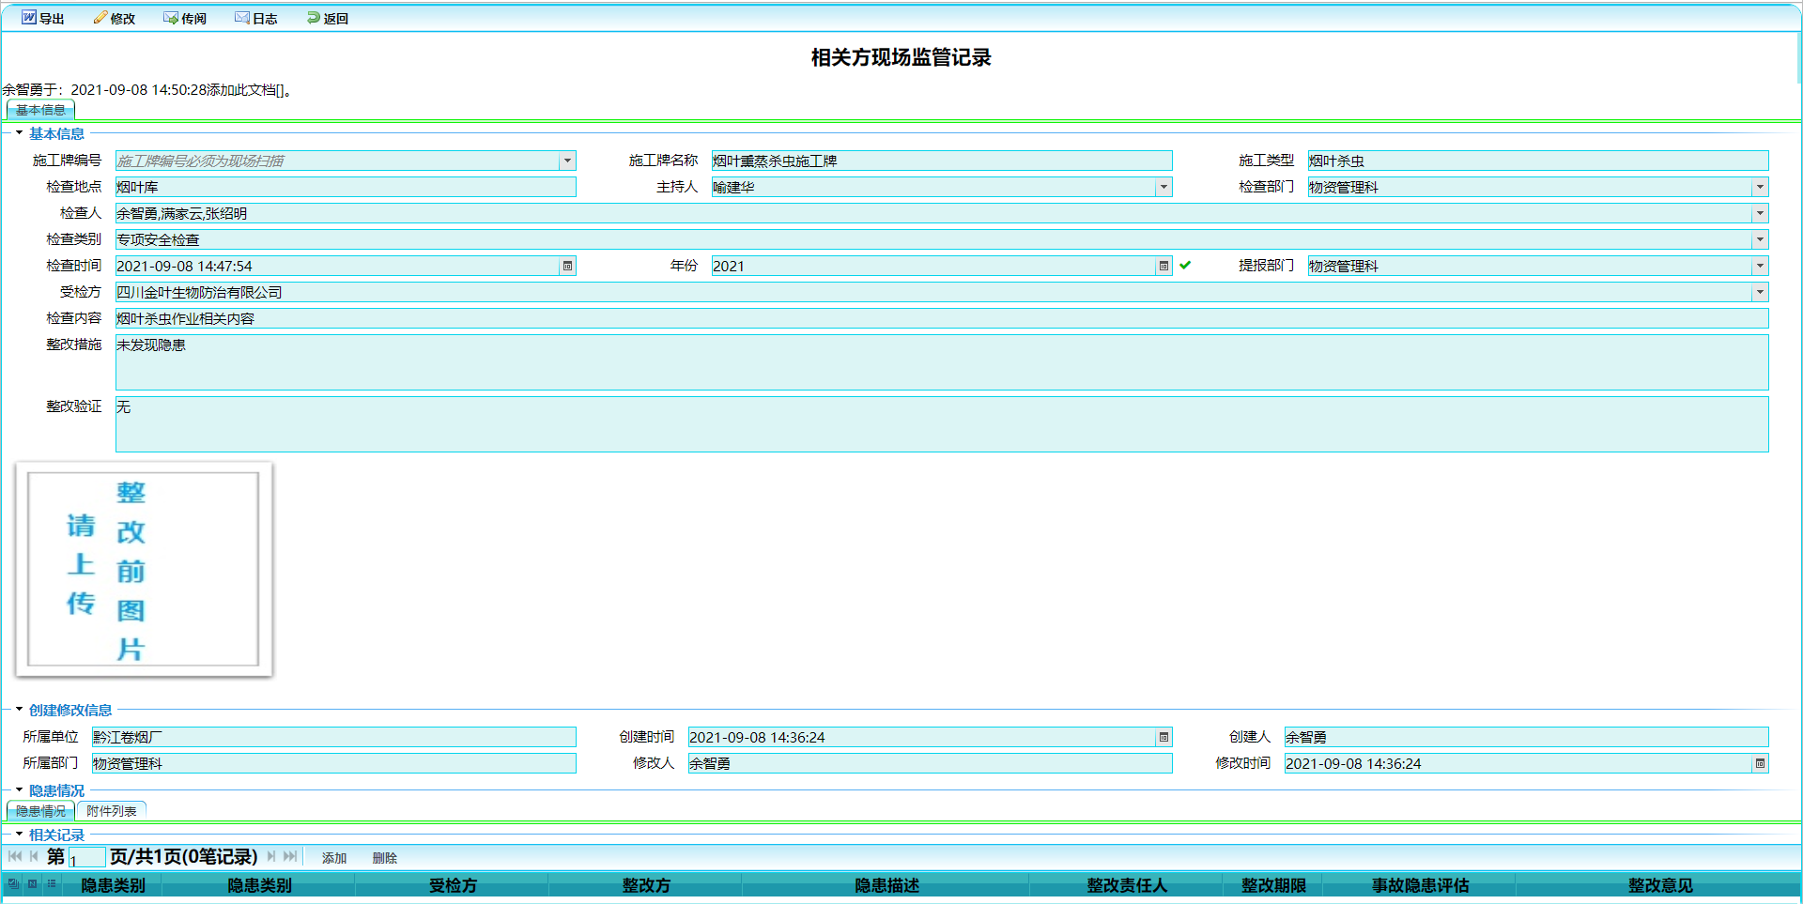
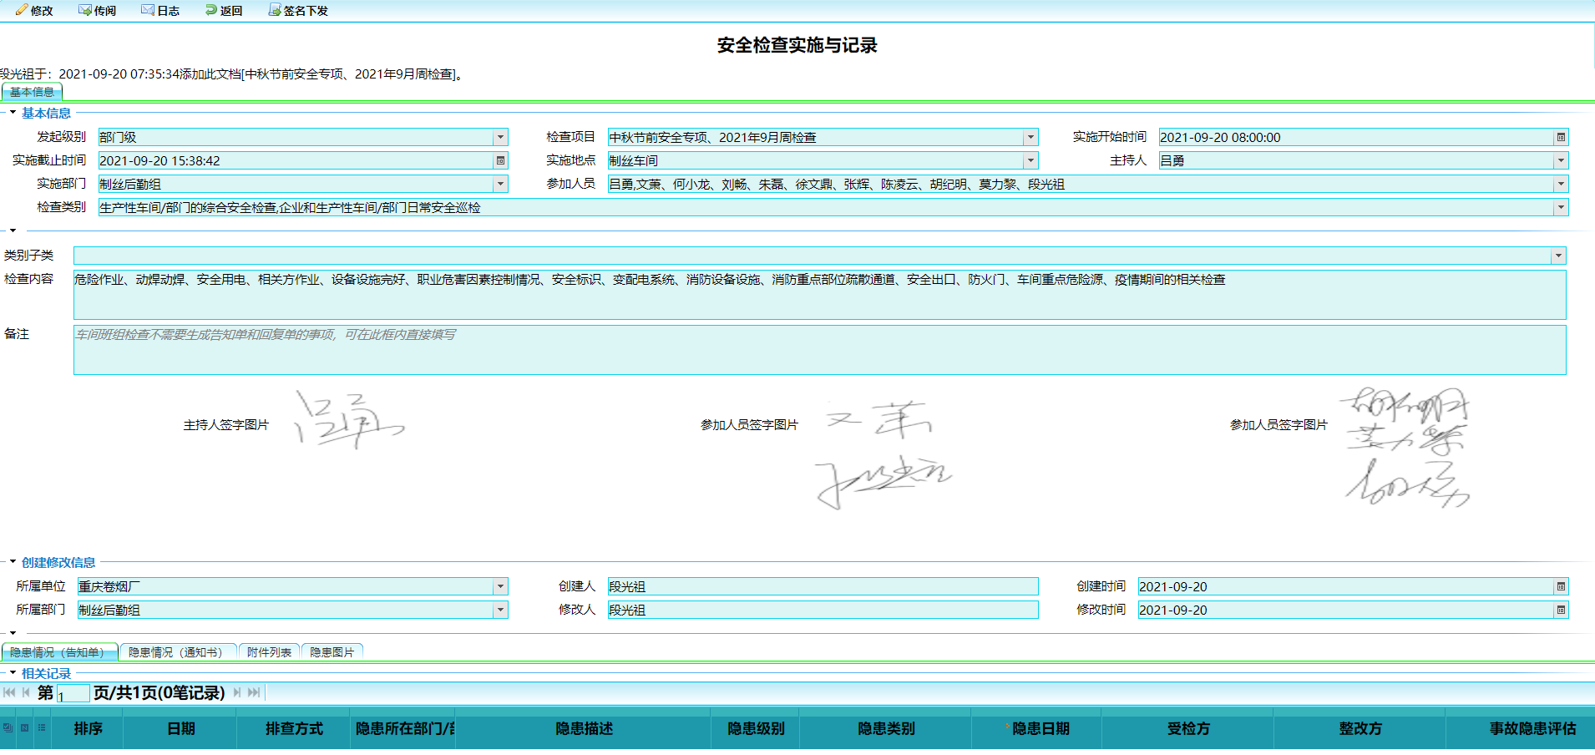
案例介绍-重庆中烟
危险物品及危险作业
3
动火作业
高处作业
有限空间作业
临时用电作业
熏蒸杀虫作业
动土作业
吊装作业
拆除作业
危险作业检查、监管

Slide 38
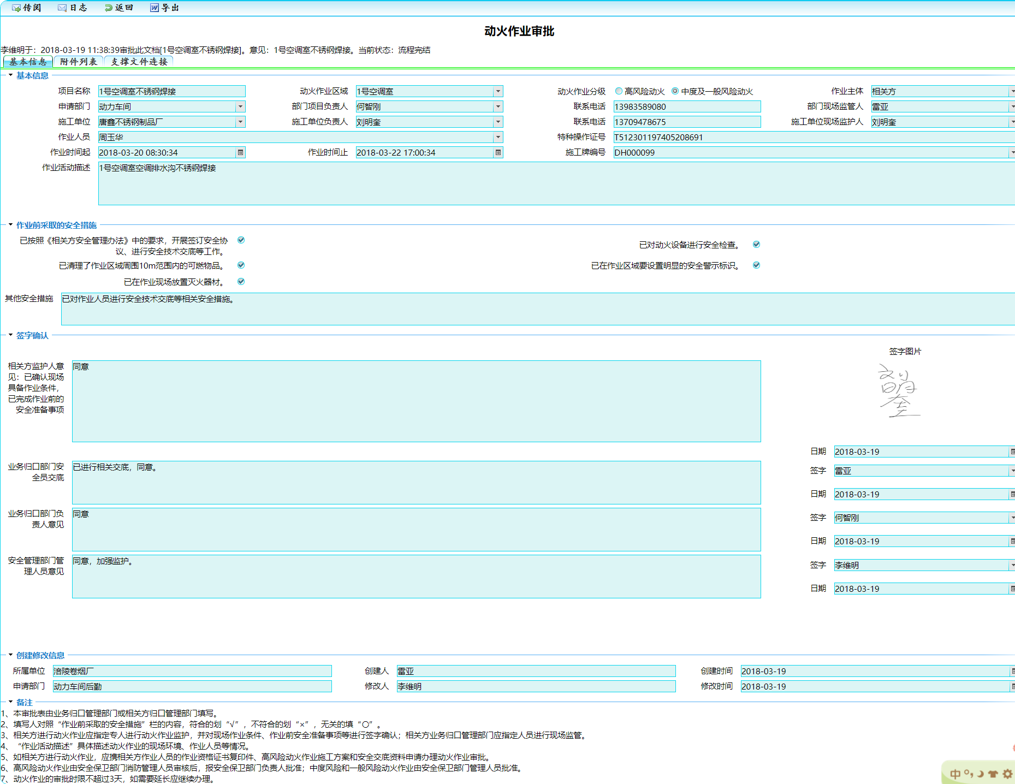
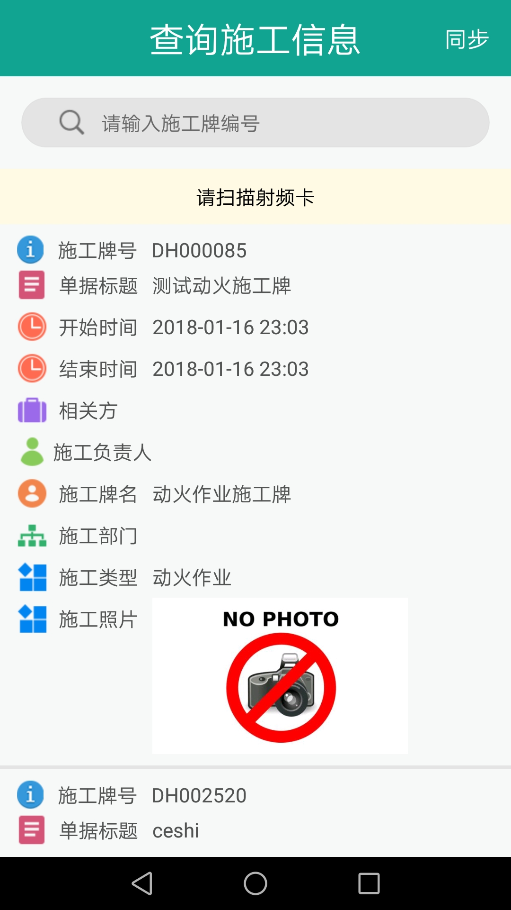
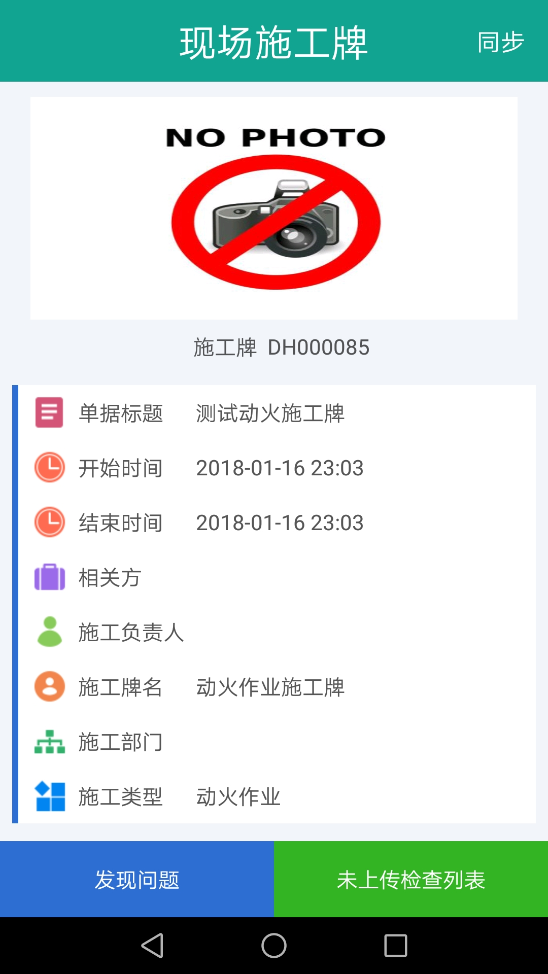
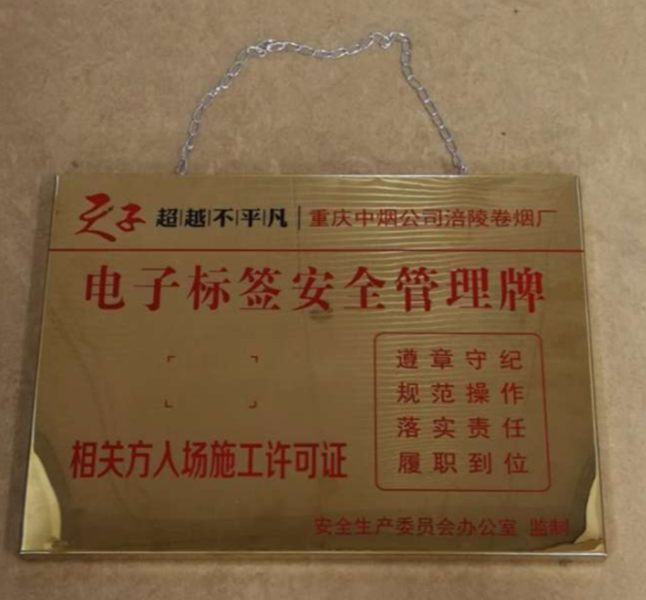
案例介绍-重庆中烟
危险作业动态监管，涵盖分类全面（包括动土、吊装）

Slide 39
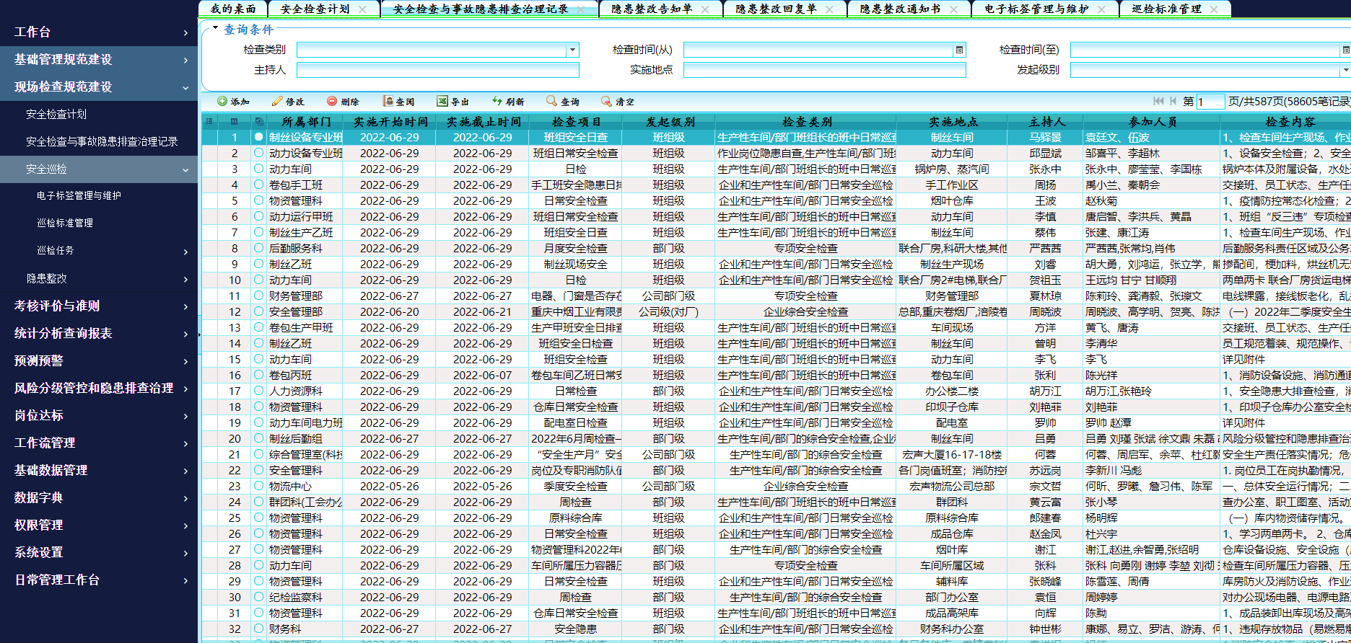



案例介绍-重庆中烟
安全检查管理
3
建立完整的安全检查和隐患整改体系，实现各类安全检查规范化管理，可以涵盖厂级、部门级、班组级等各级的综合检查、专项检查和日常检查。并对安全检查过程中发现的安全隐患问题进行记录、跟踪和监督（检查隐患自动关联到隐患整改模块中），即：下发整改通知、实现整改落实及情况报告、整改验证等各项业务流程控制和分级闭环管理，以达到及时发现隐患、消除隐患，预防事故发生的目的。
利用移动终端实现安全检查和隐患问题提报、检查情况记录，并自动与隐患整改管理，实现安全检查的移动化、效率化、自动化。

Slide 40





案例介绍-重庆中烟
安全检查与隐患排查治理业务线无缝衔接
实现安全检查计划上报、检查计划的指令下达，检查发现的问题关联隐患整改，做到隐患排查治理业务紧密衔接，解决隐患问题反复整理、录入，进入隐患流程更便于跟踪。
食品
机械、化

Slide 41










案例介绍-重庆中烟
风险分级管控和隐患排查治理体系
图1：行业风险管控清单
图1：事故隐患排查清单
图2：安全检查与隐患排查实施记录表
图2：公司危险源和风险整合清单
安全检查
图3：安全检查与隐患治理表
图4：隐患告知单
图3：危险源和风险辨识、评价、管控措施表
图5：隐患回复单
图6：安全检查与隐患排查治理清单
图4：危险源和风险辨识、评价、管控措施清单

Slide 42





案例介绍-重庆中烟
针对隐患排查治理实现流程化、痕迹化
隐患通知书流程图:
食品
机械、化
隐患的确定、告知、整改、效果验证；
通过流程化管控固化，以安全管理人员、安全工程师、技术人员、专业人员、相关责任人为主导的隐患整改制度；
整改措施、责任、资金、时限和预案“五到位”

Slide 43







案例介绍-重庆中烟
风险预测预警
围绕风险指标，系统自动侦测异常，对数据标红分析，并推出关联的数据构成清单、单一数据清单、偏差值提示、超标报警的图表和短信提示。同时，在各个模块表单指标分值上增加了数据透视，用户只要点击表格分值数字就可以向下钻取关联到业务模块数据源，从而可以从业务模块数据源中溯源问题，查看过程痕迹，得分影响因素，注意什么、整改什么、追踪什么。
企业安全生产预测预警值
隐患等级指标
隐患数据钻取清单
桌面预警信息通知
预警等级分色显示（需重新截图，表盘显示有问题）
手机短信预警信息通知

Slide 44











案例介绍-重庆中烟
移动端
3
移动端隐患上传
（隐患随手拍）
移动端现场施工查询
移动端安全巡检

Slide 45





案例介绍-重庆中烟
安全生产要素数据流程互联互通
对危险源、安全检查、风险隐患双控、相关方管理、预测预警等进行了互联互通，业务联动
业务互联，数据互通
危险源
与风险
预测
预警
安全检查与隐患排查
相关方
管理
隐患
隐患治理

Slide 46






案例介绍-重庆中烟
异常预警监测及提醒
系统会根据风险预警阈值进行判断，在达到或超过预警阈值时，自动发送桌面提示和短信提醒
1
风险预测预警指标提醒
2
特种设备、特种作业等到期提醒
提示提醒
3
职业危害、劳动防护用品到期提醒
4
隐患超期未整改
桌面到期提醒截图
短信到期提醒截图

Slide 47
5
项目建设思路

Slide 48
系统建设目标
系统建设目标
安全生产智能管控平台聚焦安全生产核心业务，以安全生产全要素和双重预防机制为核心，运用人工智能、物联网、大数据、可视化等技术，通过统一管理、统一标准、统一服务，实现安全生产全过程、全要素、全产业链的连接和融合，增强安全生产的感知、监测、预警、处置和评估能力，强化本质安全能力，提升跨部门、跨层级的安全生产联动联控能力。
落实安全标准化
物联设备、数据互通
安全生产管控平台建设目标
形成“标准制定、现场执行、检查评价、绩效改善”的PDCA信息化闭环
与监控终端、传感器、报警器、定位设备、视频设备等整合，实现安全数据互联互通
构建双重预防控制体系
规范流程、提升管理水平
构建企业风险与隐患排查治理双重预防控制体系，建立企业风险数据库，基于风险库进行隐患排查，并循环动态更新风险库。
进一步规范安全管理流程、提高工作效率，提高安全管理水平
安全生产现场在线监测
实现精益安全管理
构建具有精益安全生产管理模式
实现对安全生产现场的在线监控，增强安全生产的感知、监测、预警、处置和评估能力。

Slide 49
系统业务架构
系统业务架构： 纵向管理落地
纵向满足决策层、业务管理层、操作执行层三个层级使用要求。
纵向落地
风险管控看板
应急救援指挥
目标管理
安全标准规范、管理体系建设。
安全组织机构
监督、考核、汇总分析与统一决策
决策层
风险分级管控
隐患排查治理
安全检查监管
危险作业监管
安全教育培训
特种证书复审监管
应急管理
业务层
风险辨识与上报
隐患排查与上报
动火、有限空间作业管理
日常安全检查、专项安全检查
特种作业证复审上报
操作执行层

Slide 50
系统业务架构
安全生产智能管控平台系统总体架构
接入层
PC终端 移动终端 看板大屏
安全生产监管
安全生产主题
分析看板
系统集成
动态风险监控
安全风险电子地图
穿透式监督
安全绩效评价
应急指挥调度
图像监控系统
安全目标管理
法律法规管理
组织机构和职责
危险源管理
应急管理
安全教育培训
安全生产投入
安全生产全要素
计算机监控系统
“三同时”管理
车间班组安全
相关方安全管理
安全标识管理
设备设施安全
消防安全管理
危险物品管理
危险作业管理
交通安全
事件、事故管理
职业健康管理
安全检查管理
岗位达标管理
应用
SAAS层
消防系统
双重预防机制
动态风险预警模型
即时异常预警模型
风险数据库
风险量化评估
隐患实时上报
隐患排查任务
智能巡检
异常预警监测
及提醒
风险管控措施
作业风险清单
工序风险清单
岗位风险清单
隐患排查记录
隐患信息及治理记录
移动应用
人员定位系统
智能物联感知系统
人员行为管控
智能联动及安防
车辆出入管控
门禁安全管控
有限空间作业监测
门禁系统
消防水压自动监控
无线CO监控报警
环境安全管控
职业健康实时监测
车辆定位系统
平台
PAAS层
应用服务平台
数据服务平台
基础设施
IAAS层
基础设施IAAS服务
……
感知层
物联设备
监控终端
传感器
报警器
定位设备
穿戴设备
视频设备

Slide 51
系统业务架构
安全生产智能管控平台建设内容
以安全生产信息化架构为基础，结合可视化和智能化管理支持，构建安全生产智能管控平台。重点是推进“三系统、一平台、一试点”的建设。
贯通企业内部厂区、车间的3个应用系统，包括：
1.安全生产监管系统
2.安全生产全要素信息化系统
3.智能物联感知系统
三系统
安全生产智能管控平台
一平台
打通企业内外部安全生产相关系统之间信息共享、上下贯通的数据服务平台。
建立安全生产双重预防系统
即：以实现安全风险分级管控和隐患排查治理数字化为核心，选择一个车间为试点，构建动态风险预警机制，实现双重预防机制的有效落地。
一试点

Slide 52
6
项目建设内容

Slide 53
6.1 “三系统” -安全生产监管系统

Slide 54

系统功能-安全生产监管
安全生产动态风险看板
建立动态风险可视化看板，采用3D可视化技术，一目了然地掌握全厂安全生产动态风险分布、现场隐患、现场异常提醒、安全预警、在线监测数据、人员定位数据、视频监控数据及应急事件处理的协调和指挥过程。

Slide 55





系统功能-安全生产监管
融合人员定位、视频智能监控、电子作业票等，通过数字化实现安全生产监管
分级作业管控
状态监控报警提醒
实时作业监控
较大风险（1）
一般风险（2）
较小风险（2）
---------------------
1、电扶梯检修工作（较大风险）【近1年安全事件1件】
2、出入口施工工作（较小风险）
更多
人员定位
穿戴设备（越界预警、智能推送）
作业场所视频监控

Slide 56



系统功能-安全生产监管
风险电子地图
对厂区的区域、建筑、设备等要素进行3D建模管理，并实时接入全场安全生产监测数据及业务数据。

Slide 57
6.2 “三系统” -安全生产全要素系统

Slide 58
安全生产全要素系统
重庆中烟安全生产全要素系统
日常工作
通知公告、专题报道、日程安排、待处理信息、预警信息等11个模块
基础管理
职业健康、危险源、法律法规、危险作业、应急管理等18个大模块，144个小模块
考核评价准则管理、考核指标库管理、考核得分管理、考核结果管理、统计分析模块
考核评价
食品
机械、化
根据行业标准对各厂风险指数进行计算，分别做出安全、注意、警告、危险的评价并提醒。
预测预警
统计分析
对照88号文的基础上除了部分不涉及业务外，均纳入统计分析模块，共计23大类统计
现场检查
安全检查、安全巡检与隐患排查治理的联动整合。
双控机制
风险管控和隐患排查全过程管理。
岗位达标
岗位规范、岗位评价管理、部门及单元评价等。

Slide 59
6.3 “三系统”-智能物联感知系统

Slide 60

系统功能-智能物联感知系统
智能物联感知
通过建立的CO监控报警系统、有限空间作业监测系统、职业卫生（噪声、粉尘、高温辐射、有毒有害气体）实时监测系统、消防火灾集中报警系统、消防水压自动监控系统、人员定位系统、门禁系统、图像识别系统等，搭建乌东德电厂安全生产基础的智能物联感知平台（智慧安全、智慧消防），实现对生产现场主要安全数据的采集和监控，增强安全生产的感知、监测、预警、处置和评估能力。

Slide 61





系统功能-智能物联感知系统
智能物联感知
通过建立的CO监控报警系统、有限空间作业监测系统、职业卫生（噪声、粉尘、高温辐射、有毒有害气体）实时监测系统、消防火灾集中报警系统、消防水压自动监控系统、人员定位系统、门禁系统、图像识别系统等，搭建乌东德电厂安全生产基础的智能物联感知平台（智慧安全、智慧消防），实现对生产现场主要安全数据的采集和监控，增强安全生产的感知、监测、预警、处置和评估能力。
食品
机械、化

Slide 62
6.4 “一平台”-安全生产数据服务平台

Slide 63
系统功能-数据服务平台
数据服务平台框架
数据服务平台由数据标准、数据采集、数据存储计算、数据治理、数据挖掘分析和数据服务等模块构成。

Slide 64
6.5 “一试点”-安全生产双重预防机制的落地

Slide 65

双重预防机制落地

Slide 66
安全生产动态风险看板与双重预防机制落地

Slide 67
双重预防机制落地的手段-岗位达标
岗位达标主线的信息化实施思路-岗位安全职责矩阵
安全生产标准化
生产、设备管理
各类体系文件
10000余项细则
可执行标准细则
标准作业
可执行标准项目
厂级
车间（部门）
班组四级
岗位说明书
岗位安全操作规程
细化、信息化
岗位安全职责矩阵
细化、信息化
岗位职责矩阵
目标重点任务
岗位
周期性任务
业务流程驱动
日常工作要求
岗位工作任务清单（风险清单）

Slide 68


精益工具-SSOP-安全操作标准化作业指导书
将安全标准化与每项标准化作业紧密融合
形成SSOP。
避免两层皮。
实现安全管理落地。
岗位达标的管理落地

Slide 69


岗位任务清单=SOPS，将岗位达标要求贯彻到SOPS中，形成岗位作业指导书

Slide 70




岗位达标的切实落地
作业层实施重点：岗位达标--执行PDCA循环
管理主线：
将行业规范细化形成量化可执行的标准，自动形成任务和计划落实到岗位，进行现场执行追踪。
以绩效手段形成管理闭环，以持续改善形成提升机制。
PC终端待处理清单推送
安全检查评价机制
管理看板、岗位机台看板
现场执行
目标绩效考核
手持平板、手机
检查评价
任务执行
闭环
建立可执行任务清单
安全标准化规范
持续改善
岗位达标
改善机制（隐患查找解决）
重视动态管理，以现场执行为核心，以检查评价为手段，推进安全管理精细化、系统化

Slide 71
双控体系核心业务主线设计
建立企业风险数据库 >>> 生成隐患排查任务 >>> 隐患治理闭环 >>> 循环动态更新风险数据库
企业动态风险预警和管控
1、新的危害因素被识别，风险分析，风险分级，纳入风险数据库，进行风险管控
2、隐患整改关联风险数据库
企业日常生产活动
生产任务
设备维修任务
外协施工
大中修项目
...
标准作业
生产作业
维护作业
施工作业
大中修作业
...

Slide 72







双控体系核心业务实现
01
02
03
实现排查任务精准推送
隐患数据实时上报
异常情况及时预警

Slide 73
安全生产动态风险看板与双重预防机制落地

Slide 74
7
项目实施推进建议

Slide 75
实施方法论
项目实施方法论
按照“两化融合”方法，即管理体系和信息化相融合，规划设计符合实际的安全生产智能管控平台。
1
管理需求
顶层设计
管理设计 信息化载体 同步进行
信息化系统设计
管理体系
工具方法
3
2

Slide 76
实施步骤
项目实施步骤
本项目将采用成熟方法进行项目组织和实施，共分为七个阶段项目准备、业务需求调研分析、系统设计、系统实现、上线准备、试运行和质保运维。
项目准备
业务需求调研分析
系统设计
系统实现
上线准备
试运行
质保运维
统一领导、协同推进、统筹规划、分布实施、突出重点、注重实效
业务需求现状分析
信息化需求分析
总体设计
迭代实施
集成
上线准备
试运行
企业战略分析
功能架构
数据架构
系统开发
数据准备
上线评审
验收文档交接
管控模式
功能需求
技术架构
安全架构
信息化发展战略
项目
启动
制度标准
部署架构
前期
准备
国家省市安全管理要求分析
非功能需求
实施计划
单元测试
业务流程
初步验收
企业安全管理现状分析
业务规则
数据需求
运维保障
指标体系
分部设计阶段
集成测试
（关键用户开放性测试）
用户培训
终验
集成需求
概要设计
详细设计
双重预防机制与安全隐患排查
信息化现状分析
集成规范
接口标准
业务需求调研诊断报告
安全生产智能管控平台实施

Slide 77
实施路径
项目实施路径
实施策略：以点铺面、迭代深化、主线融合、数据驱动：考虑抓系统关注点实施，迭代深化拓展
业务主线
数据优化改进
基础数据整理服务
业务标准化设计、
数据标准化设计..
系统重点进行深化
关联模块推进
物联设备接入
数据推进
安全监管系统、
安全生产全要素系统
双重预防系统
平台运行
基础数据支持
PAAS平台服务搭建
IAAS层基础运行环境搭建
智能物联感知系统
.............
系统实施
推进
平台实施
第一阶段
第二阶段
第三阶段

Slide 78


感谢

